Slide 1
Big Data, Horizontale Privacy & Deepfakes
(Masterclass Privacy )
Bart van der Sloot
Tilburg Institute for Law, Technology, and Society (TILT)
Www.bartvandersloot.nl

Slide 2
Overzicht
(1) Kort debat
(2) Deepfakes en synthetische media
(3) Pauze
(4) Kort debat
(5) Horizontale privacy
(6) Pauze
(7) Kort debat
(8) Big Data
(9) Kort debat
(10) AVG

Slide 3
Deepfakes

Slide 4
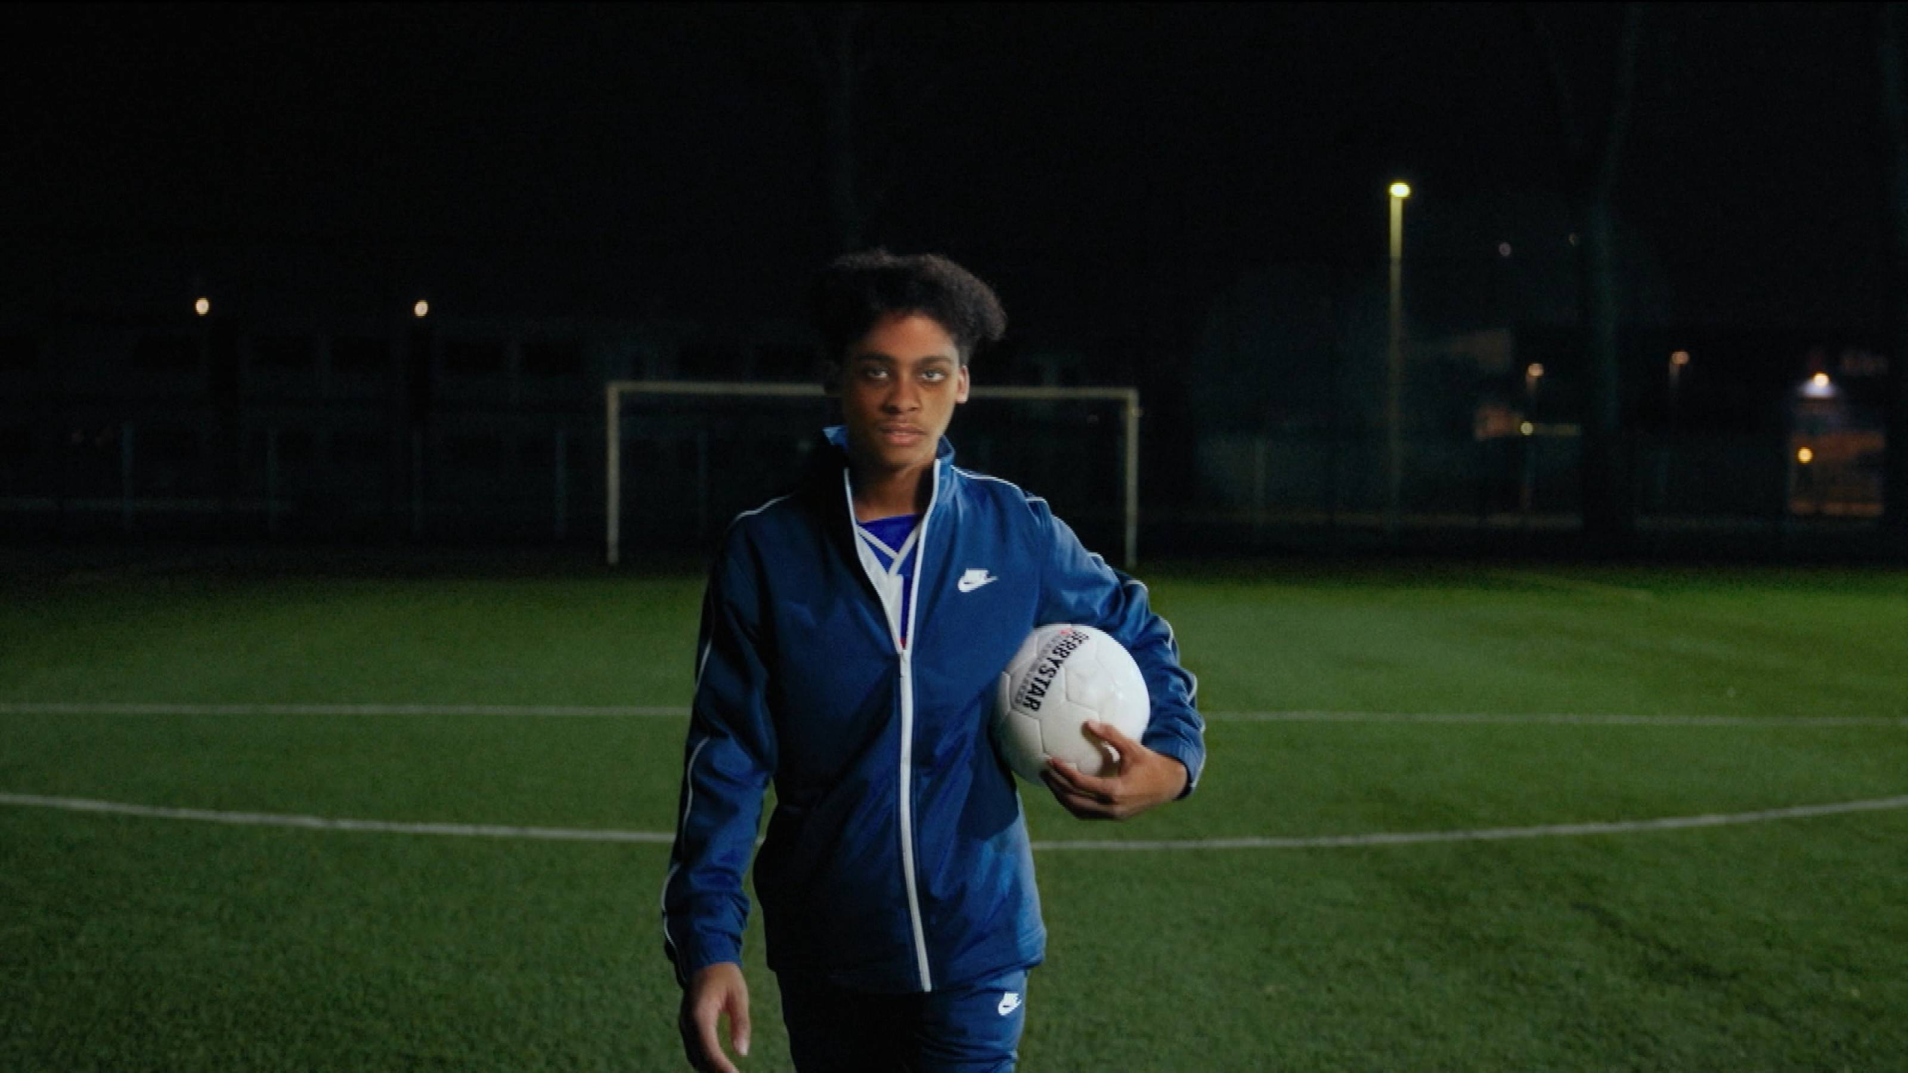
Kort debat

Slide 5
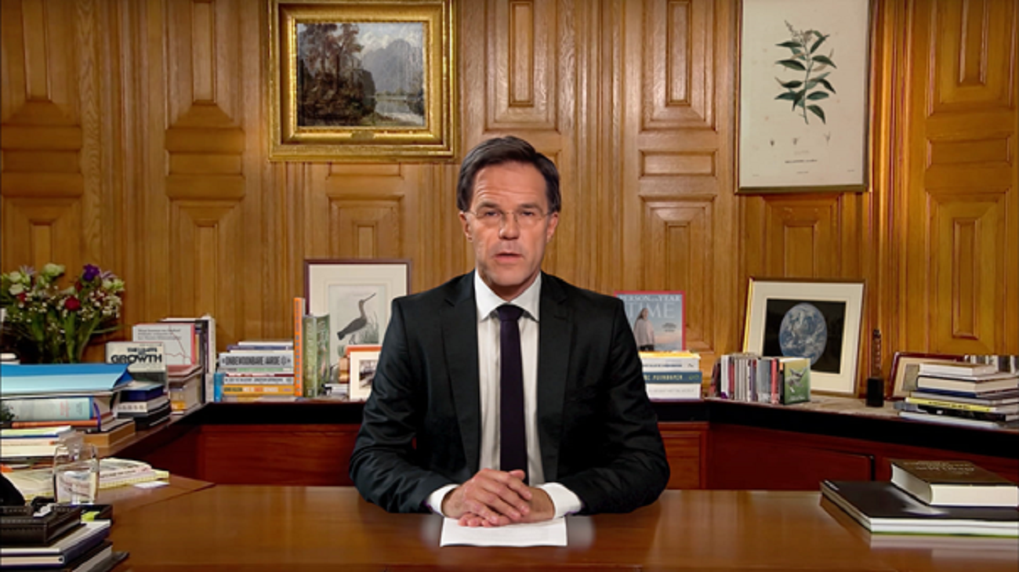


Slide 6
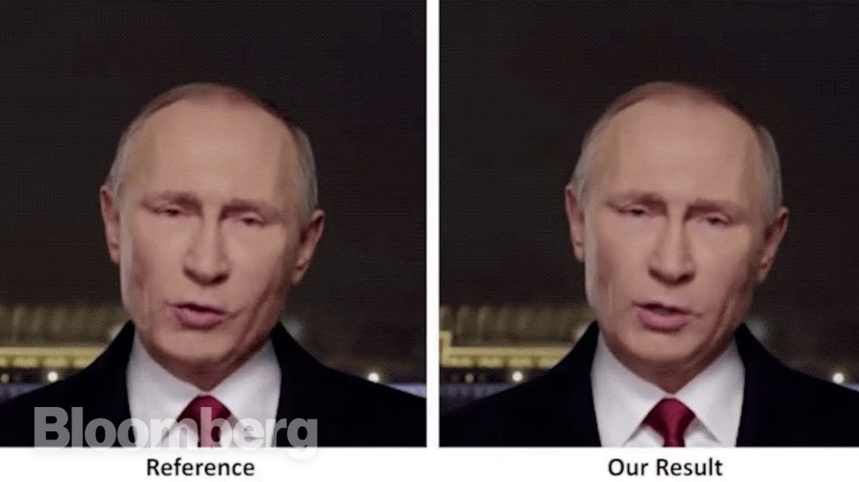

Slide 7


Slide 8
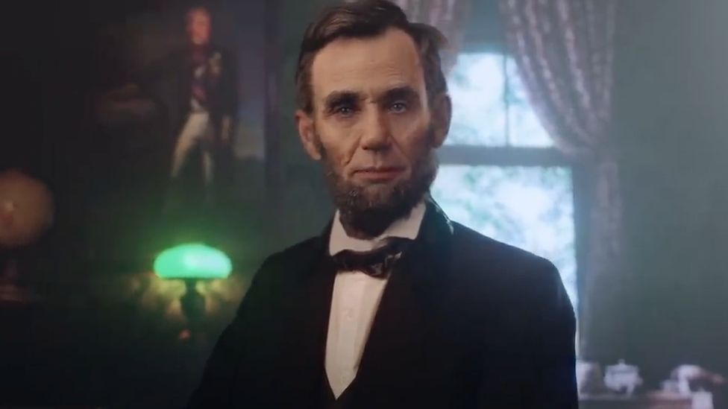

Slide 9
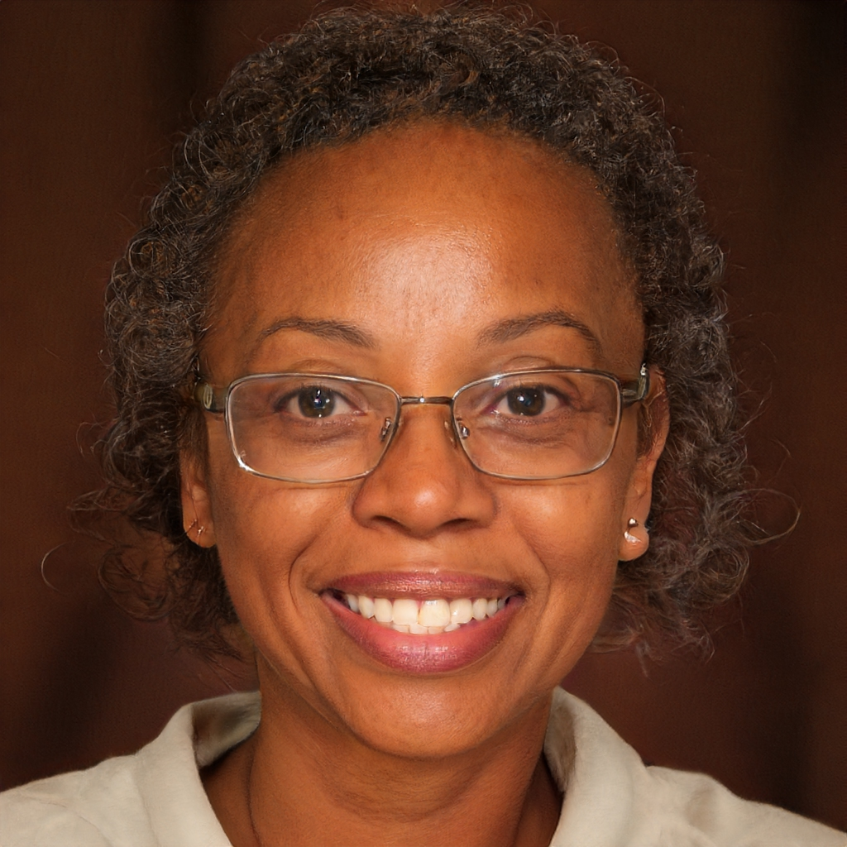

Slide 10
Afbakening & Definitie
Definitie deepfake: Beeld, geluid of ander materiaal dat geheel of gedeeltelijk is gefabriceerd of bestaand beeld, geluid of ander materiaal dat is gemanipuleerd met behulp van geavanceerde technische hulpmiddelen en dat niet of nauwelijks van echt te onderscheiden is
Deepfake als ideaalconcept:
  Type gegevensdrager en daarmee de mate waarin de content bij de gebruiker ‘binnenkomt’
  Gebruikte technologie
  De mate van manipulatie
  De mate waarin de manipulatie wezenlijk is
  De vraag of de deepfake een bestaand of niet bestaand persoon betreft
  De mate waarin de gebruiker de content voor waar aanneemt

Slide 11
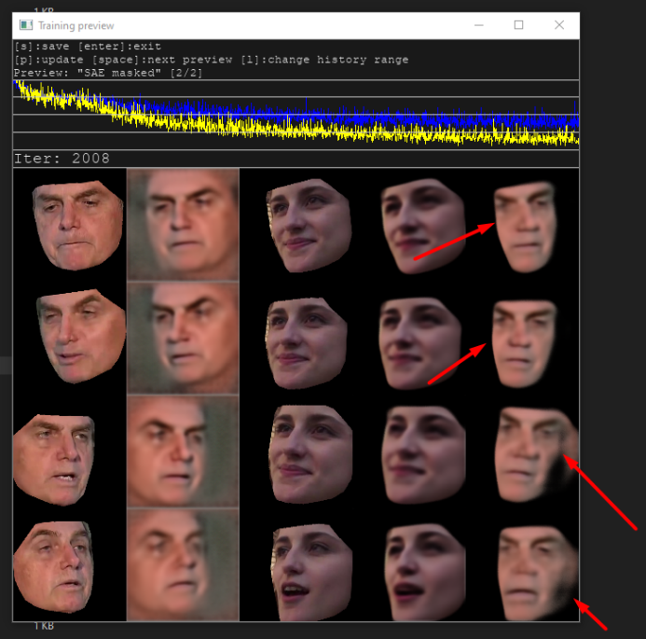
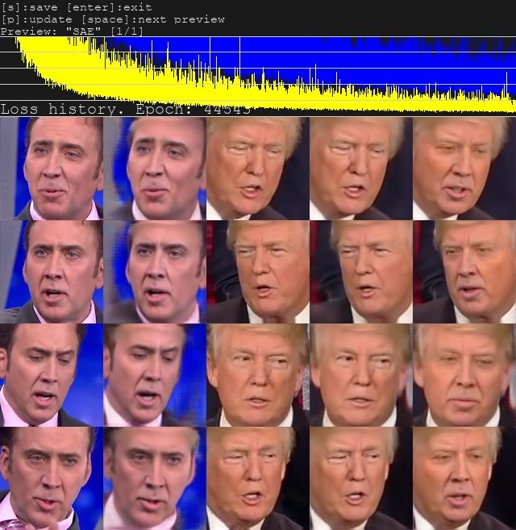
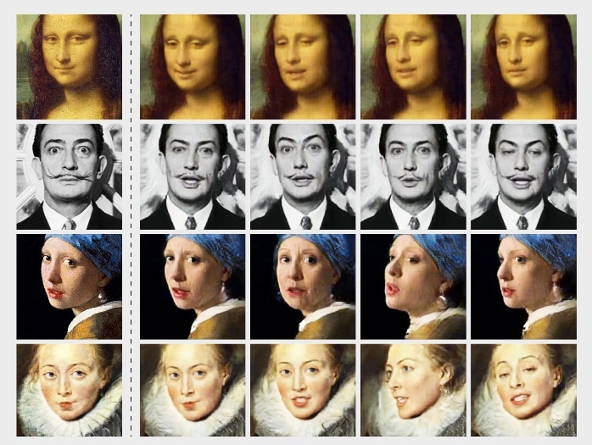
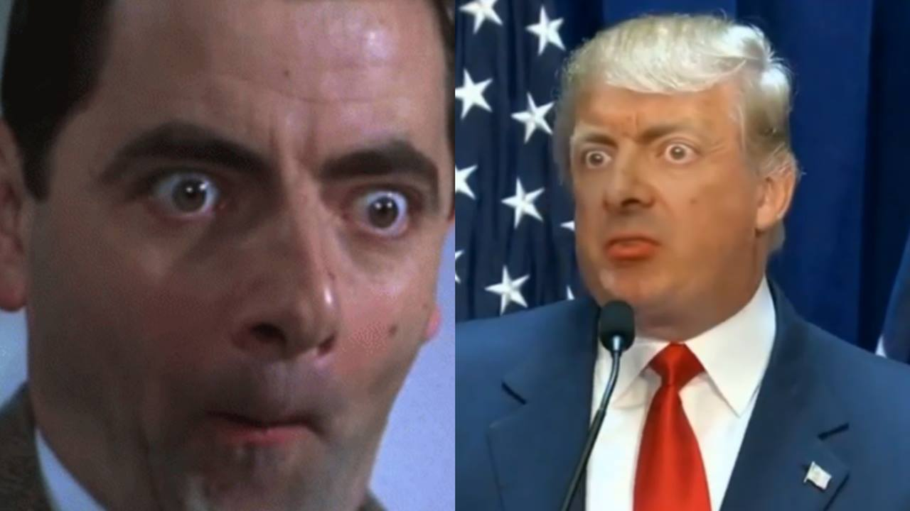

Slide 12
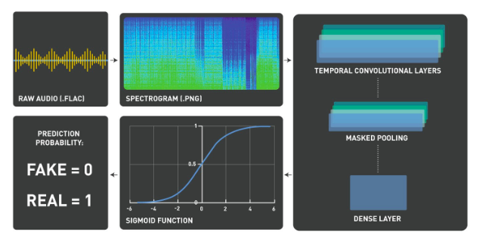
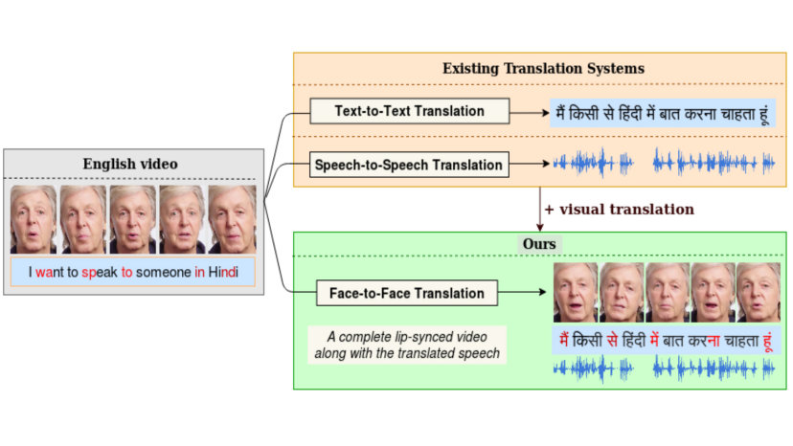
Deepfakes

Slide 13
Filmpje
https://observers.france24.com/en/20191008-deepfake-video-former-italian-pm-matteo-renzi-sparks-debate-italy

Slide 14
Kansen
Satire: politici, staatshoofd, acteurs, bekenden
Overleden personen: kunst, acteurs, bekenden
Vervanging werknemers: virtuele assistent, influencer, acteurs
Live gesprekken: businesscall, medische toepassing, journalistiek
Medische toepassing: scans, modellen, spraakproblemen, identiteitsproblement
Strafrechtelijk: Sweetie 2.0, nabootsing plaats delict
Retail: kleding passen, virtuele tour winkel
Onderwijs: college door historisch figuur
Goede doelen: oproep alle talen door BN’er + politici

Slide 15
Risico’s
Wraakporno
Identiteitsvervalsing: afpersing, misleiding, ontfutselen geheimen
Democratische rechtsorde: beïnvloeding verkiezingen binnenland of buitenland
Reputatieschade: persoonlijke, commerciële of politieke vijanden zwart maken
Destabiliseren financiële markten: nepnieuws over omvallende banken
Aanzetten haat minderheden
Post mortem privacy
Militaire dreigingen
Fakenieuws

Slide 18
Inzichten interviews
Experts voorspellen dat over zo’n zes jaar meer dan 90% van alle digitale content in meer of mindere mate is gemanipuleerd.
De beste detectietechnieken die nu bestaan kunnen slechts zo’n 65% van de deepfakes ontdekken, de andere 35% glipt door het net. De verwachting van experts is dat de mogelijkheid om via technische middelen deepfakes te ontdekken eerder af dan toe zal nemen. Bovendien wijzen zij erop dat ook het omgekeerde probleem zal ontstaan: het is vrij eenvoudig om met deepfaketechnologie op een bestaand en niet gemanipuleerd materiaal sporen (artefacten) van manipulaties achter te laten, die de detectie-technologie kan ontdekken. De detectie-technologie zal het materiaal dan aanmerken als fake en blokkeren, terwijl het om authentiek materiaal gaat. Bovendien is het probleem dat dergelijke technieken meestal ‘waarheids-’ of ‘betrouwbaarheidspercentages’ geven. Dan is bijvoorbeeld de uitkomst: de kans dat deze video authentiek, dat wil zeggen niet gemanipuleerd, is, is 78%.
Deze experts wijzen erop dat de wetenschap dat een filmpje deepfake is maar van beperkt belang is. De sociale consequenties van een porno-filmpje voor een opgroeiend meisje kunnen aanzienlijk zijn, ook al weet de groep dat het een deepfake betreft. Ook kan het zien van een dergelijk filmpje het zelfbeeld van de vrouw in kwestie aantasten. Ook al weet ze dat het materiaal nep is, toch kan het bekijken van jezelf terwijl je allerhande expliciete handelingen verricht een negatieve impact hebben op je zelfvertrouwen en zelfwaarde. Dit punt – dat ook al is het bekend dat bepaalde content fake is, de gevolgen er niet minder om zijn - geldt bijvoorbeeld ook bij fakenieuws.

Slide 19
Inzichten landenstudies
Diversiteit aan benadering: voornamelijk nadruk op kansen of op risicio’s
Diversiteit aan risico’s: verkiezingen, porno, fake news
Diversiteit aan benaderingen; strafrecht, bestuursrecht, civielrecht
Diversiteit aan reguleringskeuzes: bv in China grotere nadruk op verantwoordelijkheid van internet providers

Slide 20
Inzichten literatuurstudie
Ten eerste kunnen deepfakes grote gevolgen hebben voor het vertrouwen in de media, het functioneren van de rechtsstaat en van de democratie; ook kunnen ze in den algemene een negatieve impact hebben op de sociale en maatschappelijke positie van vrouwen. Naast deze grotere, meer maatschappelijke gevaren zijn er ook specifieke, kwalijke toepassingen van deepfaketechnologie. Een deepfake-pornofilm kan een catastrofale impact hebben op de professionele carrière van een vrouw, haar sociale positie en haar zelfbeeld; in extreme gevallen kan dit tot zelfmoord leiden. Deepfakes worden misbruikt voor het plegen van fraude en misleiding. Dit kan gaan om financieel gewin, ook kunnen deepfakes worden ingezet om bedrijfsgeheimen te ontfutselen of politieke besluitvorming te beïnvloeden of te frustreren. Daarnaast kunnen deepfakes worden ingezet om aan te zetten tot haat en geweld, bijvoorbeeld tegen minderheden, en kunnen ze worden gebruikt om de intellectuele eigendomsrechten van artiesten te omzeilen en te ondermijnen.
Ten tweede zijn er ook diverse positieve toepassingen. Daarbij wordt onder meer gewezen de mogelijkheden voor de politie om fakes in te zetten bij de infiltratie van criminele netwerken, zijn er medische toepassingen, kan een realistische deepfake avatar figureren in een game, kan een keukengigant een deepfake impressie van het huis met het nieuwe kookeiland geven, kan een deepfake van een acteur gevaarlijke stunts uitvoeren en kunnen deepfakes worden ingezet door politici die minderheden willen toespreken, BN´ers die oproepen tot een goed doel en in zakelijke gesprekken, bijvoorbeeld tussen Nederlandse en Chinese werknemers, waarbij wat zij in hun eigen taal zeggen real time wordt vertaald, maar wederom hun lipbewegingen daarop worden aangepast. Bij deze brede verzameling van mogelijke positieve use cases van deepfaketechnologie valt een ding op: het zijn veelal toepassingen binnen professionele relaties, zoals tussen klant en bedrijf, patiënt en arts, burger en politicus, sekswerker en klant, werknemers van verschillende nationaliteit die met elkaar vergaderen en toepassingen binnen de entertainmentindustrie. Deze studie heeft maar een veelvoorkomende toepassing van deepfaketechnologie in burger-burgerrelaties geïdentificeerd en dat is de inzet voor satire.

Slide 21
Inzichten literatuurstudie
Ten derde is techniek nimmer neutraal. Bepaalde use-cases worden gefaciliteerd of mogelijk gemaakt door het ontwerp van een technologie, andere afgeremd of onmogelijk gemaakt. Dat is van belang omdat uit onderzoek blijkt dat meer dan 95% van de deepfakes wordt gebruikt voor zogenoemde non-consensual porn, het vervaardigen van pornografisch materiaal over iemand zonder dienst toestemming. Daarbij moet worden opgeteld het gebruik van deepfaketechnologie voor fraude, misleiding en het verspreiden van schadelijk nepnieuws en het feit dat deepfakes, door de toenemende verwarring tussen fictie en werkelijkheid die zij per definitie veroorzaken, een negatieve impact kunnen hebben op het vertrouwen in de media, de rechtstaat en de democratie en het bestaan van een gedeelde werkelijkheid. Voor deze studie geïnterviewde experts geven bijvoorbeeld aan dat de verwarring over wat echt is en wat nep nu al zichtbaar is, terwijl de techniek nog maar in de kinderschoenen staat.
Ten vierde is van belang om te benadrukken dat deepfakes tot nu toe worden ingezet op een wijze die aansluit bij maatschappelijke tendensen die toch al zichtbaar zijn. Het ‘werkelijke’ probleem is breder en maatschappelijk van aard. Deepfake pornofilmpjes zijn in feite een uitvloeisel van het disrespect voor vrouwen en het objectiveren van het vrouwenlichaam dat zowel offline en zeker online hoogtij viert. Deepfake misinformatie past in het post-truth tijdperk, waarin meningen belangrijker worden dan feiten en waarin steeds meer groepen in hun eigen bubbel en waarheid leven. Het gebruik van deepfake voor politieke doeleinden sluit aan bij een toename aan interstatelijke-vijandelijkheden via digitale wegen, die zich ook uitten in tal van hacks en spionageactiviteiten. Fraude wordt al eeuwen gepleegd en deepfakes zijn slechts het volgende middel om vals bewijs in een rechtszaak te introduceren. Zelfs in een wereld zonder deepfakes zouden deze tendensen zich voordoen.
Tot slot is wellicht het belangrijkste inzicht dat aanpassingen aan het materieel recht en het procesrecht op specifieke punten mogelijk en wellicht wenselijk zijn, het belangrijkste probleem ten aanzien van deepfakes in horizontale verhoudingen en meer in het algemeen van privacyschendingen in horizontale verhoudingen is het toezicht op en de naleving van het vigerende recht. Het vervaardigen van pornografisch materiaal van een ander zonder diens toestemming is al verboden; het genereren van kinderporno van een fictief kind is al verboden; het plegen van fraude en misleiding middels een deepfake is al verboden; het aandragen van valselijk bewijsmateriaal in een rechtszaak is al verboden; het aanzetten tot haat of geweld tussen groepen middels een deepfake is al verboden; het zonder toestemming exploiteren van iemands beeld of gelijkenis of creatieve werken is al verboden; het schade berokkenen aan een ander middels een fake-bericht kan al onder het onrechtmatige-daadsregime worden aangepakt; etc. De juridische inkadering van deepfakes is daarom niet het primaire probleem, het probleem is de handhaving van de bestaande en eventuele aanvullende rechtsregels.

Slide 22
Inzichten juridische analyse
Deepfakes lopen tegen een aantal obstakels op onder het gegevensverwerkingsregime van de Algemene Verordening Gegevensbescherming.
Er moet een legitieme verwerkingsgrond zijn. Allereerst kan worden geopteerd voor toestemming van degene die in de deepfake wordt afgebeeld; dit zal doorgaans slechts een optie zijn als diegene een bekende is van de maker van de deepfake. Als het gaat om een deepfake waarop geen gevoelige zaken zijn te zien, zoals seksuele handelingen, dan kan het ook gaan om het geval waarin de belangen die worden gediend met de deepfake groter zijn dan de belangen van het datasubject om niet geportretteerd te worden. Dit zou het geval kunnen zijn bij een onschuldige satirische video van een politicus. Toch blijkt reeds enkel uit dit vereiste hoe nauw de legitieme toepassingsmogelijkheden voor deepfakes binnen de AVG zijn.
Daarbij komt de plicht om de geportretteerde ervan op de hoogte te stellen dat hij in een deepfake figureert.
De vraag is daarbij of het datakwaliteitsbeginsel niet zo moet worden gelezen dat deepfakes per definitie verboden zijn, wat ook geldt voor de vereisten van doel en doelbinding, waaruit volgt dat gegevens in principe alleen voor het doel mogen worden verwerkt waarvoor ze initieel zijn verzameld. Deepfakes geven per definitie een onjuiste voorstelling van zaken en gegevens zoals foto’s en video’s worden zelden verzameld met het vooropgezette doel om daar een deepfake van te maken.
Dan zijn er ook nog de diverse rechten van het datasubject waar rekening mee moet worden gehouden, zoals het recht op rectificatie en het recht om vergeten te worden.
Wel moet worden bedacht dat er uitzonderingen kunnen bestaan in de vorm van de huishoudelijke exceptie en de verwerking van gegevens in het kader van de vrijheid van meningsuiting. Hoe nauw of wijd deze uitzonderingen dienen te worden geïnterpreteerd in de context van deepfakes is echter niet op voorhand en in het algemeen vast te stellen.

Slide 23
Inzichten juridische analyse
Er is een overweldigend vage bepaling in de voorgestelde AI-wet over deepfakes. De bepaling houdt in: 'Gebruikers van een AI-systeem dat beeld-, audio- of video-inhoud genereert of manipuleert die aanmerkelijk lijkt op bestaande personen, objecten, plaatsen of andere entiteiten of gebeurtenissen en ten onrechte voor een persoon authentiek of waarheidsgetrouw lijkt te zijn ('deep fake '), zal onthullen dat de inhoud kunstmatig is gegenereerd of gemanipuleerd.’
(1) De bepaling heeft betrekking op alle gemanipuleerde inhoud; het probleem is echter dat, afhankelijk van je definitie van manipulatie, elke communicatietechnologie vervormt. Videoservices hebben ingebouwde tools die huidtinten egaliseren, audioservices filteren hoge tonen automatisch weg, enz. De schatting is dat over 5 jaar meer dan 90% van alle online content in een of andere vorm zal worden gemanipuleerd. Belangrijk is dat de AI-wet ook verwijst naar gemanipuleerde content over objecten en plaatsen, zoals een zon met een smiley. Is deze bepaling van toepassing op al deze inhoud?
(2) De bepaling houdt alleen in dat de gebruiker moet melden dat de inhoud is gemanipuleerd: maar aan wie moet hij dergelijke informatie bekendmaken? Het algemene publiek; de afgebeelde persoon; het platform waarop het is geplaatst?
(3) Het is de gebruiker van het AI-systeem die de verplichting heeft om informatie over de manipulatie van de media vrij te geven; hoe moet het dit doen? Via metacontent of in de content zelf? Hoe groot of klein moet de uitleg zijn? Wat moet die informatie inhouden: ‘deze inhoud is gemanipuleerd’ of een beschrijving van wat is gemanipuleerd?
(4) Hoe verhoudt deze bepaling zich tot de AVG? Enerzijds benadrukt de AVG onder meer dat de verwerkte gegevens correct en actueel moeten zijn (principe van datakwaliteit); moet deze bepaling worden gezien als op zich een verbod op deepfakes en zo ja, moet de AI-wetregel worden gezien als een uitzondering daarop en andere beperkingen uit de AVG? En wat voegt de AI-wet toe aan de transparantieverplichting van de AVG?

Slide 24
Inzichten juridische analyse
Binnen het Europees Verdrag voor de Rechten van de Mens moet er voor deepfakes worden gekeken naar het samenspel van artikel 8 EVRM, waarin het recht op privacy is vervat, en artikel 10 EVRM, waarin het recht op vrijheid van meningsuiting is vervat. Het Europees Hof voor de Rechten van de Mens heeft geoordeeld dat onder het recht op privacy ook valt het recht op de bescherming van de eer en goede name en van de reputatie. Ook heeft het Hof geoordeeld dat de vrijheid van meningsuiting zeer ruim moet worden begrepen en ook omvat het recht om te schokken, te beledigen en te verwarren. Bij deepfakes met een mogelijk onrechtmatig karakter zullen dus vaak twee partijen een beroep kunnen doen op twee verschillende mensenrechten: de maker van de deepfake op zijn recht op vrijheid van meningsuiting, de afgebeeldene op zijn recht op eer en goede naam en recht op reputatie. Omdat het Hof weinig algemene regels stelt en iedere individuele zaak op zijn eigen merites, met het oog op de omstandigheden van het geval, beoordeeld, kan niet in de algemene worden gezegd hoe deze twee rechten zich bij deepfaketoepassingen tot elkaar verhouden. Dit zal per zaak moeten worden bekeken. Wel zijn twee bijzondere punten van belang.
Enerzijds heeft het Hof een uitgebreide doctrine aangaande wat het noemt de ‘reasonable expectation of privacy’; daaruit volgt dat mensen zelfs in een werkomgeving of in de publieke ruimte mogen verwachten dat hun privacy wordt beschermd. Zelfs als een persoon zelf extreme seksuele afbeeldingen van zichzelf op het internet zet, dan nog mag hij verwachten dat zijn privacy door anderen wordt gerespecteerd. Dat is van belang omdat hieruit volgt dat het recht op privacy op veruit het meeste materiaal dat wordt gebruik voor het genereren van deepfakes van toepassing zal zijn.
Anderzijds geldt er een speciale doctrine voor bekende personen. Dit is van belang omdat de meeste deepfakes worden gemaakt ofwel over personen in de directe omgeving van de maker ofwel over bekende personen. Deze bekende personen moeten, zeker als het politici of ambtsdragers betreft, volgens het Hof meer dulden in termen van inperkingen in hun privésfeer en hun reputatie, eer en goede naam dan gewone burgers. Toch blijkt dat het Hof eveneens benadrukt dat dergelijke inperkingen alsnog proportioneel dienen te zijn en dat ook publieke personen een recht op privacy toekomt.

Slide 27
Horizontale privacy

Slide 28
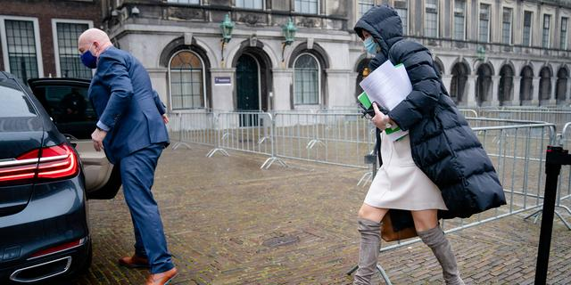
Vraag 1
In hoeverre hebben publieke personen recht op privacy in openbare ruimtes?

Slide 29
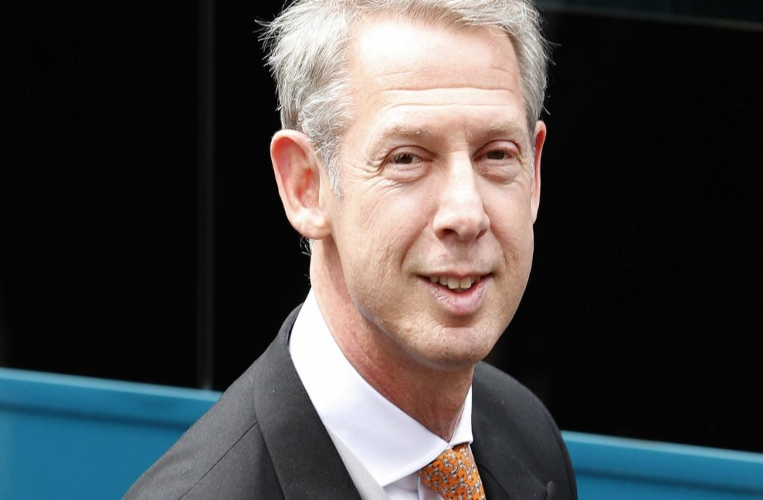
Vraag 2
Mag een televisieprogramma een date van een Nederlandse burgemeester opnemen en uitzenden?

Slide 30
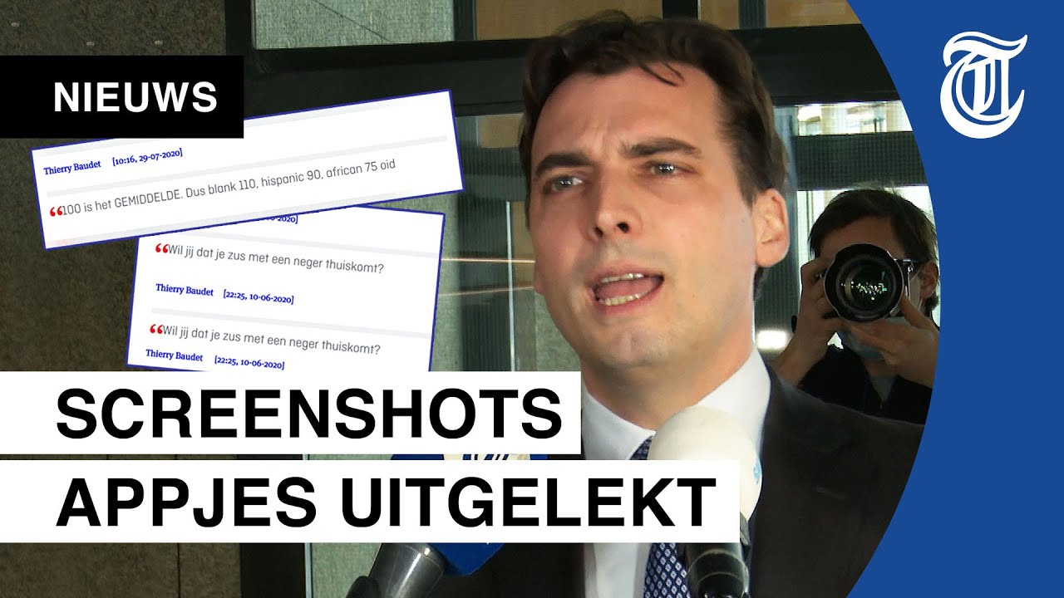
Vraag 3
Mogen journalisten uit privéapps citeren?

Slide 31
Privacy is dead, get over it

Slide 32

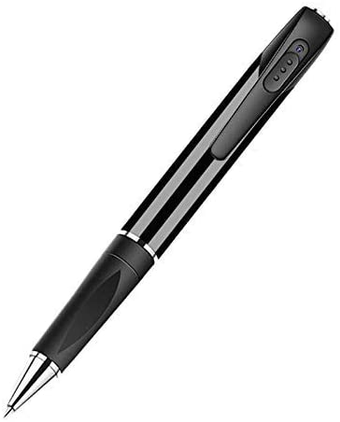
Horizontale privacy

Slide 33
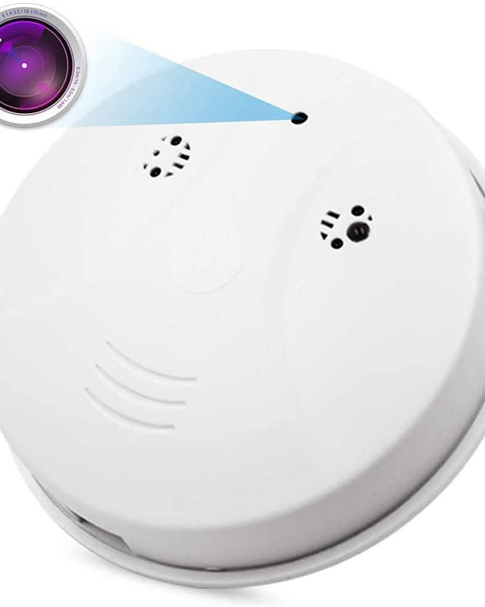

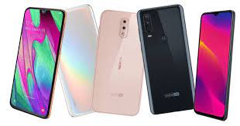
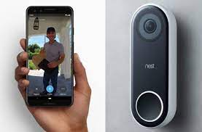

Slide 34
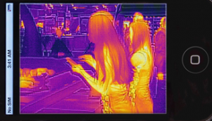
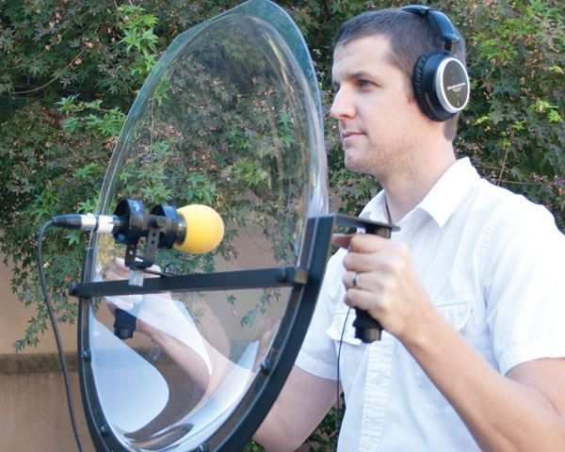

Slide 35
Spysoftware
Sms Kopie: Bekijk nu alle inkomende en uitgaande smsjes van de telefoon. De smsjes worden direct doorgestuurd naar de webserver.
Web History: Bekijk nu alle bezochte websites online op uw persoonlijke webpagina. Zie welke websites er zijn bezocht en wat er op de site is bekeken en hoe laat dit is geweest.
GPS Locatie: Bekijk nu de live locatie van de telefoon. De telefoon zal om de 30 minuten een locatie doorsturen naar de website. Ook is de history te bekijken waar de telefoon is geweest. Dit is tot 5 meter nauwkeurig wanneer de telefoon volledig GPS bereik heeft.
Call Log: Bekijk nu alle inkomende en uitgaande oproepen. U krijgt een overzicht te zien met daarin alle inkomende en uitgaande oproepen met daarbij nummer weergave en een tijd en datum.
Contacten Lijst: Zie wie er in de contacten lijst zijn toegevoegt, bekijk de naam, telefoon nummer en de tijd wanneer de persoon is toegevoegt aan de contacten lijst.
Room Recording: Stuur vanuit de website een commando om de ruimte op te nemen waar de telefoon zich bevindt. U kunt bestanden van maximaal 20 minuten opnemen. Na deze 20 minuten zal de telefoon dit geluidsbestand doorsturen naar de internet pagina.
Whats-App: Op de internet pagina ziet u een overzicht met daarin alle Whats-App gesprekken met datum,tijd en de naam van de persoon waarmee gechat is.
Call Recording: Wanneer er een inkomende of uitgaande oproep op de telefoon plaat vindt zal hetgeen de gebruiker vam de telefoon zegt (dus niet van diegene waarmee wordt gebeld) worden opgenomen en direct worde verstuurd naar de web server. U kunt hier vervolgens de bestanden downloaden en terug luisteren.
Foto en Video: Elke foto of video die wordt gemaakt met de Samsung wordt direct doorgestuurd naar uw persoonlijke internet pagina waar u deze kunt bekijken en eventueel kunt downloaden.
Email: Krijg een kopie van elke verstuurde of ontvangen email. Hier krijgt u een overzicht te zien van alle emails met daarbij de afzender/ontvanger en de datum en tijd, dit overzicht krijgt u te zien op de webpagina.

Slide 36
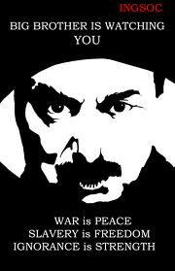
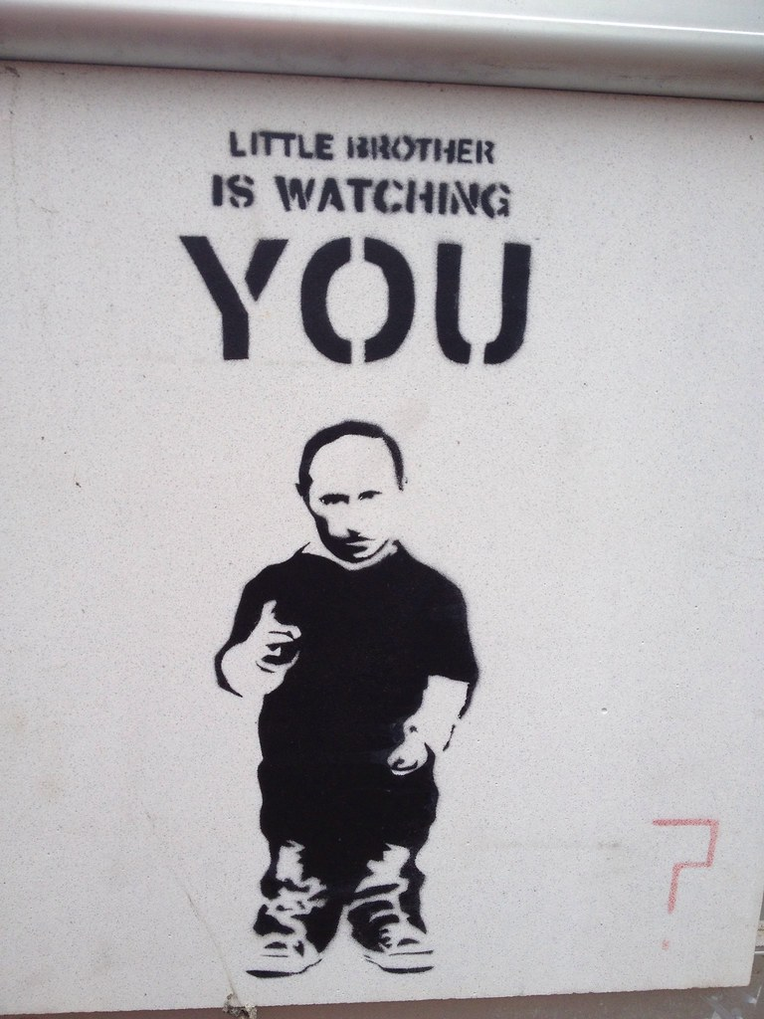

Slide 37
Knelpunten
Locationele privacy > Huis kan van buiten worden bekeken/binnengetreden + huizen van anderen gemonitord
Lichamelijke privacy > Drones over heggen/natuurgebieden, minicamera’s in shampoflesjes
Informationele privacy > Opnemen en opslaan communicatie, communicatie altijd gemedieerd & spionage apps
Relationele privacy > gedragsveranderingen door angst + hinder
Cumulatieve effect van privacyschendingen

Slide 38
Onderzoeken
Het rapport over gezichtsherkenningstechnologieën in horizontale verhoudingen concludeert bijvoorbeeld dat AVG en de UAVG hier zeer strakke grenzen aan stellen omdat hierbij gebruik wordt gemaakt van biometrische gegevens; omdat ‘toestemming voor de verwerking van biometrische gegevens niet snel als uitzonderingsgrond zal kunnen dienen voor gezichtsherkenningstechnologieën [zal] het gebruik van dergelijke technologieën zelden legitiem [] zijn onder de AVG.’ Keymolen, E., Noorman, M., van der Sloot, B., Cuijpers, C., Koops, B. J., & Zhao, B. (2020). Op het eerste gezicht. Universiteit van Tilburg-Tilburg Institute for Law, Technology, and Society (TILT), Projectnummer: 2992, p. 135.
Ten aanzien van het gebruik van drones en spionageproducten gelden tal van mogelijke strafrechtelijke bepalingen, kan het gebruik daarvan leiden tot een onrechtmatige daad en gelden er aanvullende regels die maken drones in principe niet mogen vliegen over een bebouwde kom of natuurgebied. Heimelijke opnames zullen vrijwel nimmer legitiem zijn, omdat personen volgens de AVG van te voren op de hoogte moeten worden gebracht van het feit dat er gegevens over hen zullen worden verzameld. ‘Uit het voor dit rapport uitgevoerde onderzoek blijkt dat het grootste euvel ten aanzien van drones en spionageproducten niet zozeer is gelegen in juridische lacunes en onduidelijkheden, die er overigens wel op beperkte schaal zijn [], maar in een gebrek aan naleving en handhaving van de bestaande regels.’ Galič, M., Noorman, M., van der Sloot, B., Koops, B. J., Cuijpers, C., Gellert, R., ... & van Delden, T. (2020). Spioneren met hobbydrones en andere technologieën door burgers: een verkenning van de privacyrisico’s en reguleringsmogelijkheden, WODC, Projectnummer: 3063.

Slide 39
Onderzoeken
In het onderzoek naar mogelijke lessen ten aanzien van de regulering van horizontale privacy uit andere landen werd geconcludeerd ‘dat de normering van het recht op privacy in horizontale verhoudingen en de daarbij behorende rechtsbescherming in Nederland niet wezenlijk afwijkt van de wijze waarop deze is vormgegeven in de door ons onderzochte landen.’ De grootste winst, zo concludeerde dat onderzoek dan ook, zit in de procesrechtelijke en handhavingskant. Schermer, B. W. & Van der Sloot, B. (2020), Het recht op privacy in horizontale verhoudingen WODC
‘Tot nu toe is met name aandacht besteed aan de bescherming van de materiële rechten van burgers en lag de nadruk doorgaans op principes van materiële rechtvaardigheid. [] Minstens even belangrijk is echter dat er ook voldoende aandacht is voor de toegang tot het recht en principes van procedurele rechtvaardigheid. Immers, burgers die wel rechten hebben maar die niet met succes kunnen afdwingen, staan alsnog met lege handen. Ook kunnen, als het rechtsstelsel wel incidentele knelpunten adresseert, maar niet de structurele en onderliggende oorzaken, systeemfouten blijven bestaan. Deze vraagstukken hebben tot nu toe weinig aandacht gekregen.’ van der Sloot, B., & van Schendel, S. (2019). De modernisering van het Nederlands procesrecht in het licht van big data: Procedurele waarborgen en een goede toegang tot het recht als randvoorwaarden voor een data-gedreven samenleving, WODC, Projectnummer: 2900, p. 5

Slide 40
Handhavingsprobleem
Burger:
  Dader? Eerst Internet Provider aanspreken?
  Kosten rechtszaak + minimale vergoeding
  Barbarah Streisand effect
Internet provider:
  Vooraf controleren kost geld
  Automatisch blokkeren ook foutpositieven
  Conflicterende belangen/conflicterende rechtsstelsels
Staat:
  Kosten controles + Loont het de moeite?
  Kuur erger dan de kwaal?
  Keuze voor ene is vaak keuze tegen andere burger

Slide 41
Handhavingsprobleem
Huidige regelingen met name ex post
  Breed kader
  Achteraf toetsen of daaraan is voldaan
  Schade adresseren als die zich heeft gematerialiseerd
Toekomstige regelingen meer ex ante?
  Verboden/moratoria
  Gedeeltelijke verboden voor sectoren
  Vergunningen/beperkingen voor verkoop producten/software
  Vergunningen/beperkingen voor gebruik producten/software

Slide 42

Pauze

Slide 43

Vraag 8
Zou je je inkomen delen met een vreemde?

Slide 44
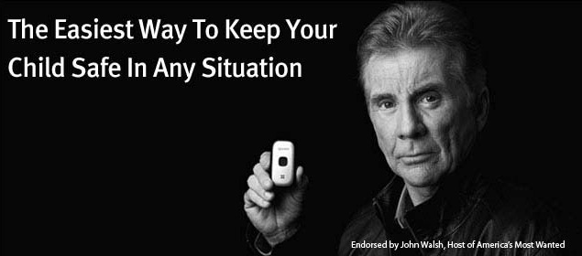
Vraag 9
Een ouder vermoedt dat zijn kind aan de drugs is. Mag hij de kamer doorzoeken, zijn e-mails lezen en een tracking device plaatsen?

Slide 45
Ik heb niets te verbergen

Slide 46
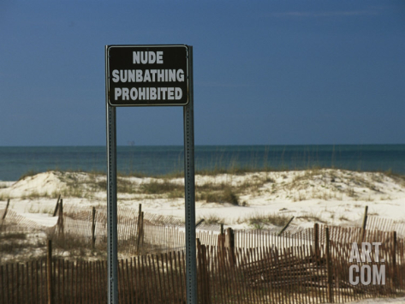
Vraag 10
Is iemand naakt zien een privacyschending voor jou?

Slide 47
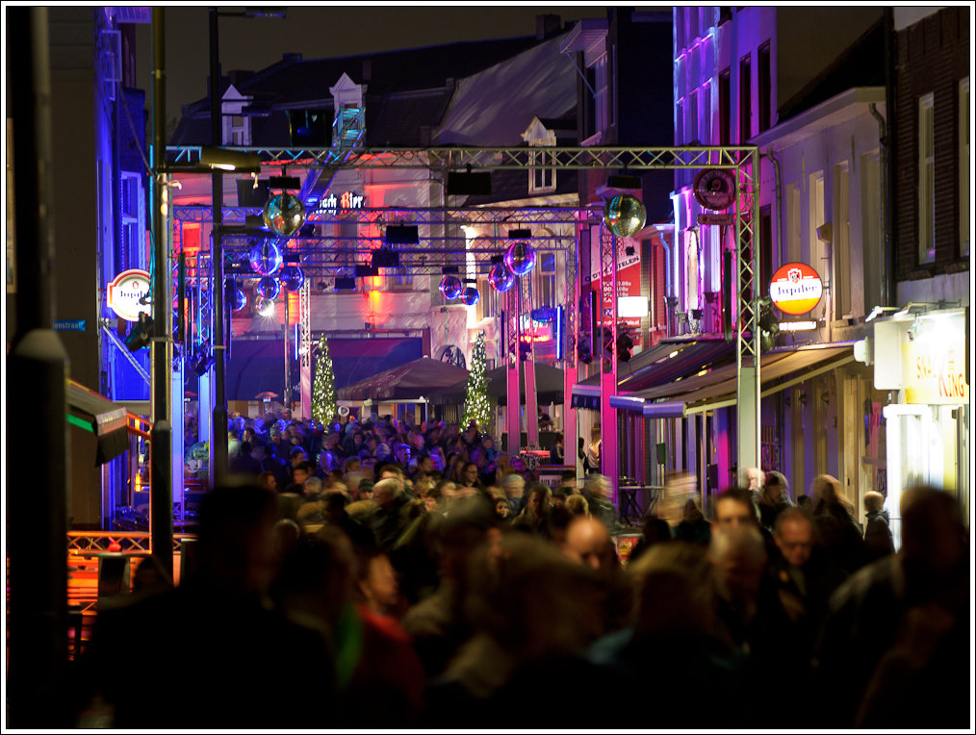
(2) Big Data

Slide 48
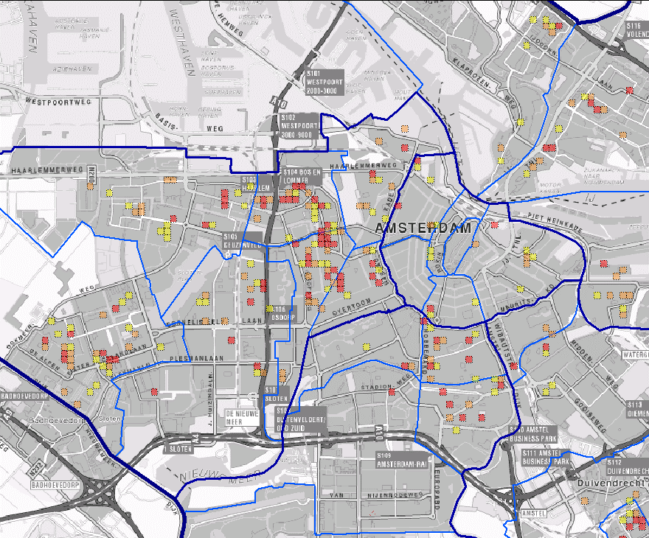

Slide 49
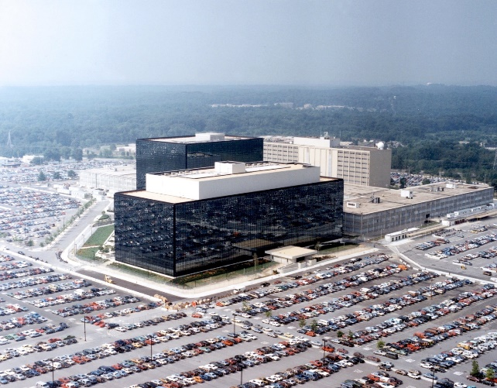
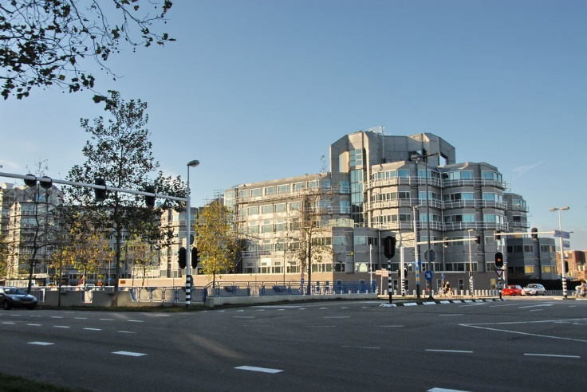

Slide 50
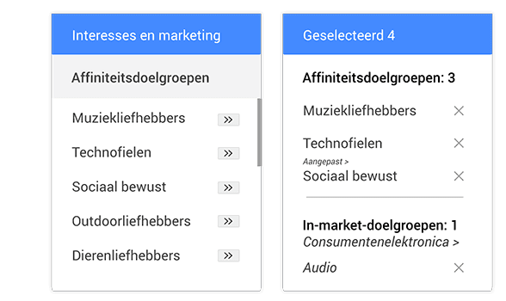
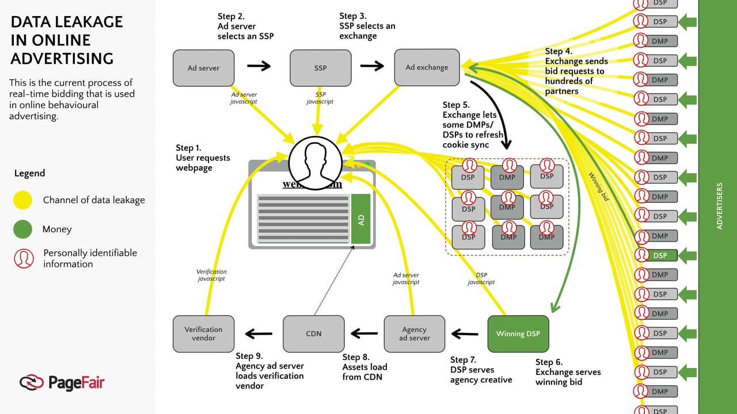

Slide 51
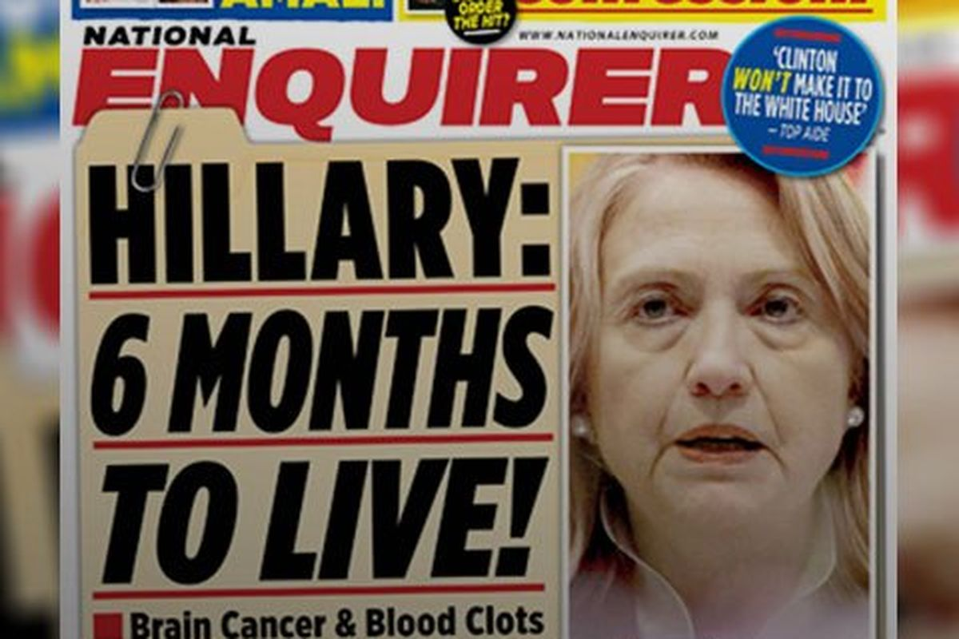

Slide 52
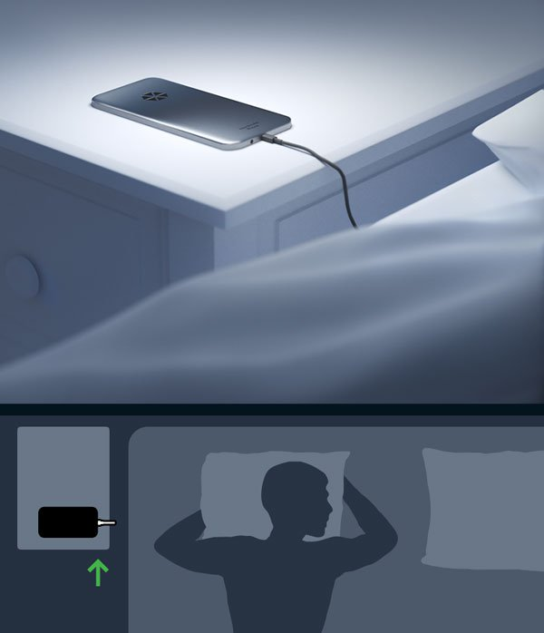
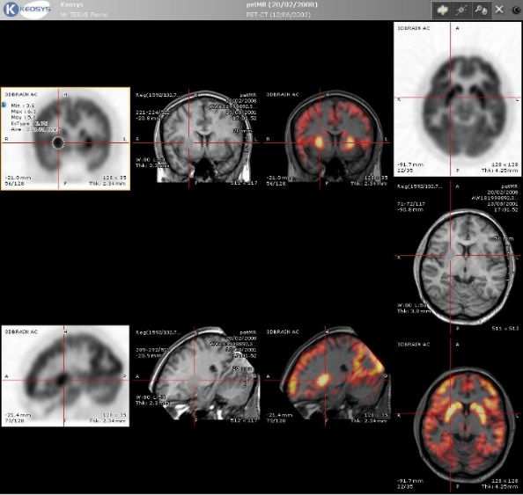
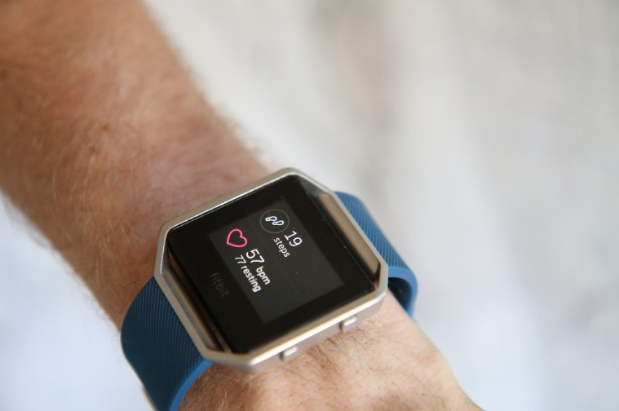

Slide 53
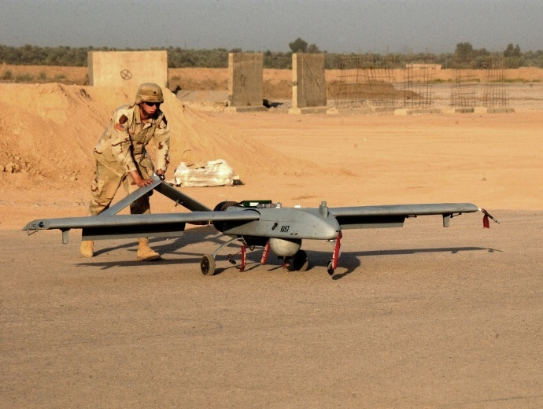
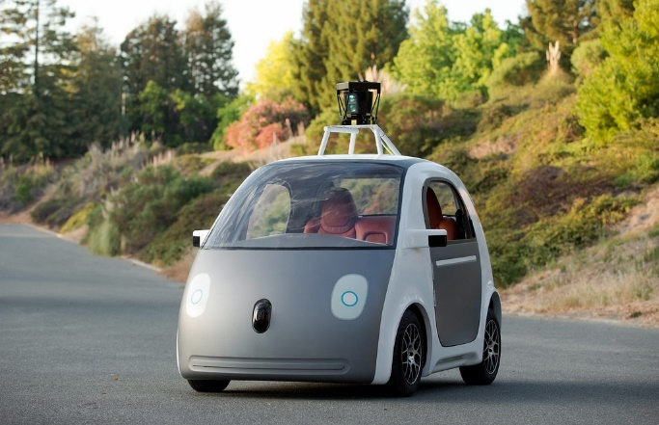


Slide 54
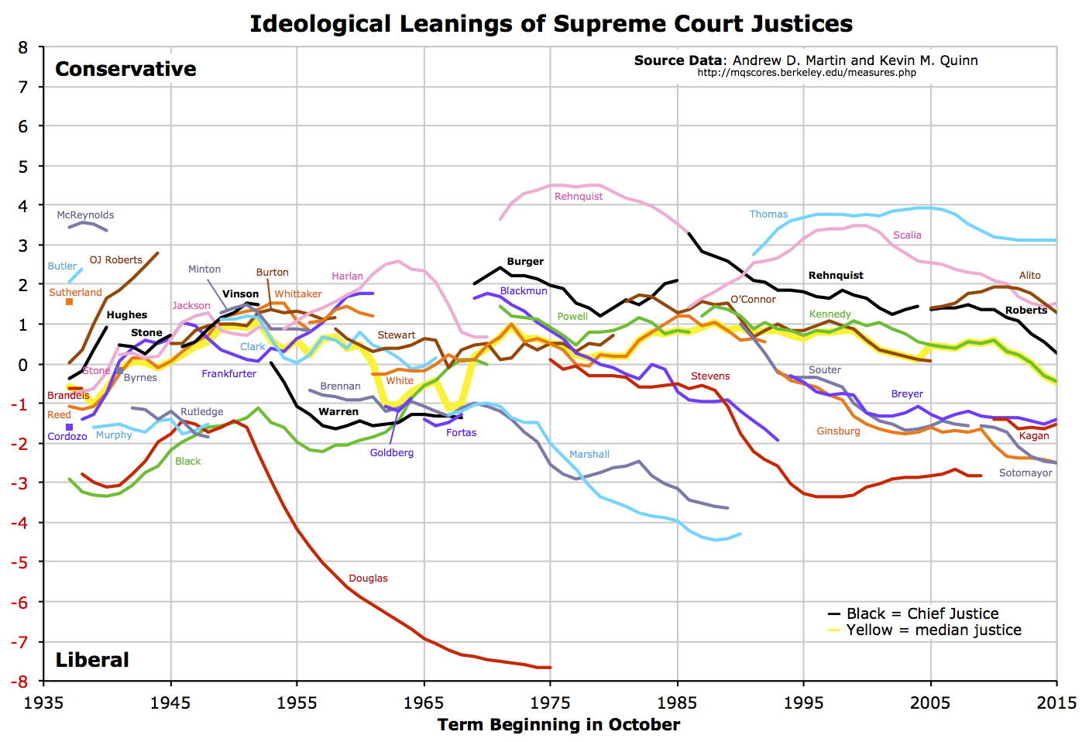

Slide 55
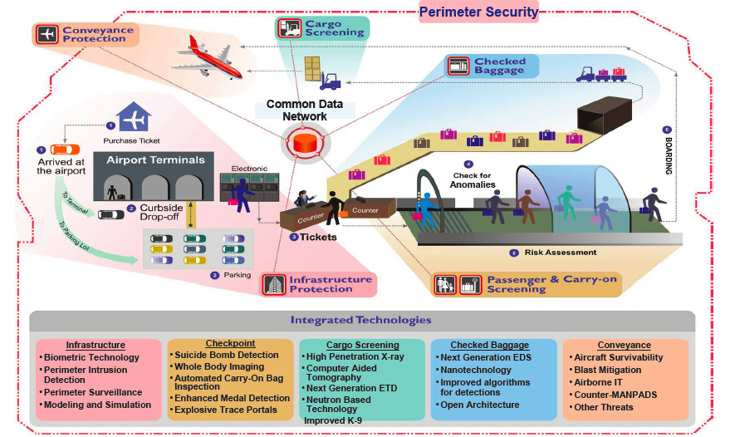
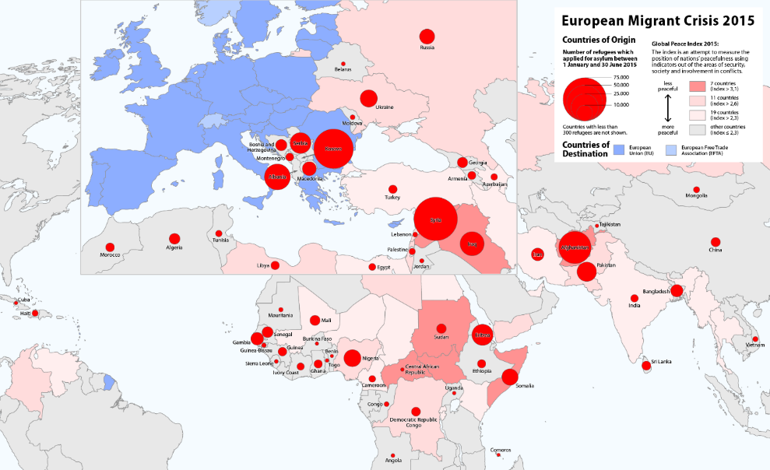

Slide 56
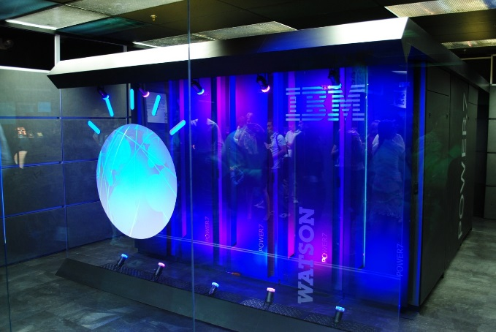
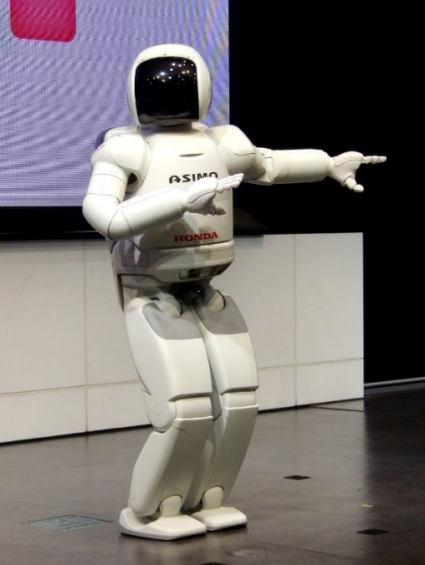
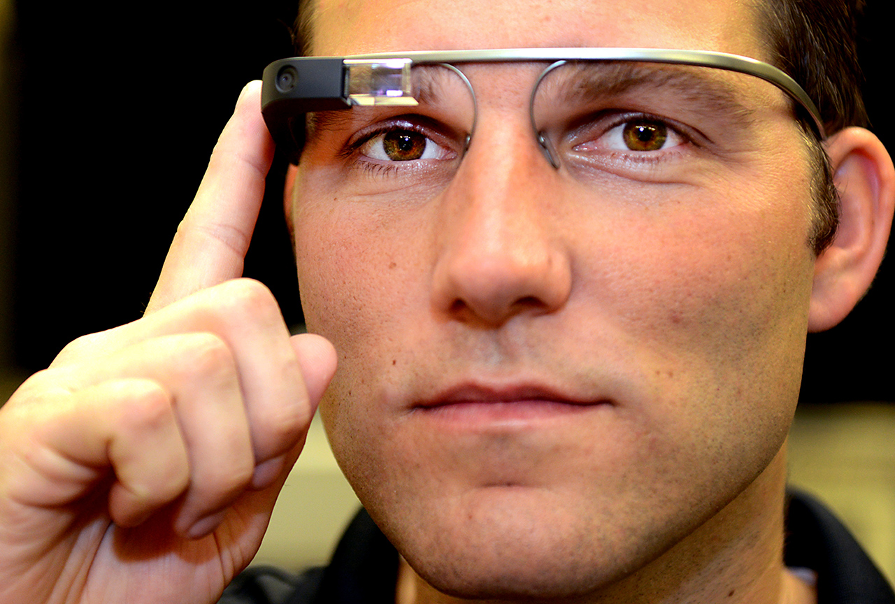

Slide 57
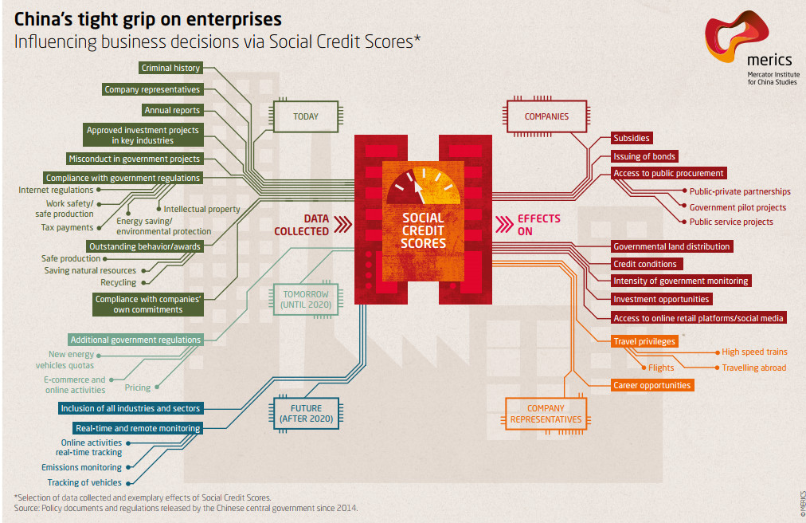

Slide 58
Big Data bestaat niet
‘Big Data refers to the exponential growth both in the availability and in the automated use of information: it refers to gigantic digital datasets held by corporations, governments and other large organisations, which are then extensively analysed (hence the name: analytics100) using computer algorithms. Big Data can be used to identify more general trends and correlations but it can also be processed in order to directly affect individuals.’
Article 29 Working Part
‘Big Data is a term which refers to the enormous increase in access to and automated use of information. It refers to the gigantic amounts of digital data controlled by companies, authorities and other large organizations which are subjected to extensive analysis based on the use of algorithms. Big Data may be used to identify general trends and correlations, but it can also be used such that it affects individuals directly.’
International Working Group on Data Protection in Telecommunication
“Big Data means large amounts of different types of data produced at high speed from multiple sources, whose handling and analysis require new and more powerful processors and algorithms. Not all of these data are personal, but many players in the digital economy increasingly rely on the large scale collection of and trade in personal information. As well as benefits, these growing markets pose specific risks to individual’s rights to privacy and to data protection.’
European Data Protection Supervisor
“There are many definitions of ‘Big Data’ which may differ depending on whether you are a computer scientist, a financial analyst, or an entrepreneur pitching an idea to a venture capitalist. Most definitions reflect the growing technological ability to capture, aggregate, and process an ever-greater volume, velocity, and variety of data. In other words, ‘data is now available faster, has greater coverage and scope, and includes new types of observations and measurements that previously were not available.’
Podesta Report
“Big Data refers to datasets whose size is beyond the ability of typical database software tools to capture, store, manage and analyze.”
Het McKinsey Global Institute (2011: 1) http://ec.europa.eu/justice/data-protection/article-29/documentation/opinion-recommendation/

Slide 59
Big Data is defined “collected and processed open datasets, which are defined by quantity, plurality of data formats and data origination and processing speed.”
De autoriteit gegevensbescherming van Estland
“In August 2014, a definition of the term ‘Big Data’ was adopted by the French General Commission on terminology and neology (Commission générale de terminologie et de néologie). The official translation of this term in French is ‘mégadonnées’ and the definition is “data, structured or otherwise, whose very large volume require appropriate analytical tools.”
De autoriteit gegevensbescherming van Frankrijk
“Big Data stems from the collection of large structured or unstructured datasets, the possible merger of such datasets as well as the analysis of these data through computer algorithms. It usually refers to datasets which cannot be stored, managed and analysed with average technical means due to their size. Personal data can also be a part of Big Data but Big Data usually extends beyond that, containing aggregated and anonymous data.”
De autoriteit gegevensbescherming van Luxemburg
“Big Data is all about collecting as much information as possible; storing it in ever larger databases; combining data that is collected for different purposes; and applying algorithms to find correlations and unexpected new information.”
De autoriteit gegevensbescherming van Nederland
“Big Data is a broad term for processing of large amounts of different types of data, including personal data, acquired from multiple sources in various formats. Big Data revolves around predictive analytics – acquiring new knowledge from large data sets which requires new and more powerful processing applications.”
De autoriteit gegevensbescherming van Slovenië
Big Data is “repurposing data; using algorithms to find correlations in datasets rather than constructing traditional queries; and bringing together data from a variety of sources, including structured and unstructured data.”
De autoriteit gegevensbescherming van het Verenigd Koninkrijk
“the concept is used for situations where large amounts of data are gathered in order to be made available for different purposes, not always precisely determined in advance.”
De autoriteit gegevensbescherming van Zweden

Slide 61
Koepelterm
‘Open Data’,
‘Hergebruik’,
‘Internet der Dingen’,
‘Slimme Toepassingen’,
‘Profileren’,
‘Algoritmes’
‘Cloud Computing’
Machine learning
Datafication
Commodification
Securitisation

Slide 62
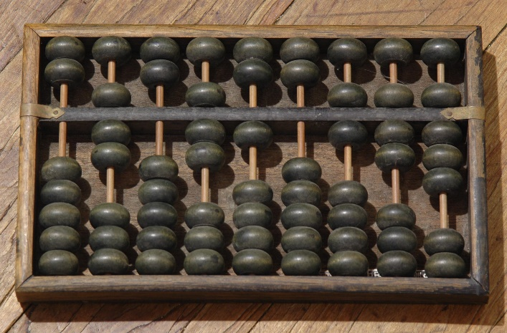
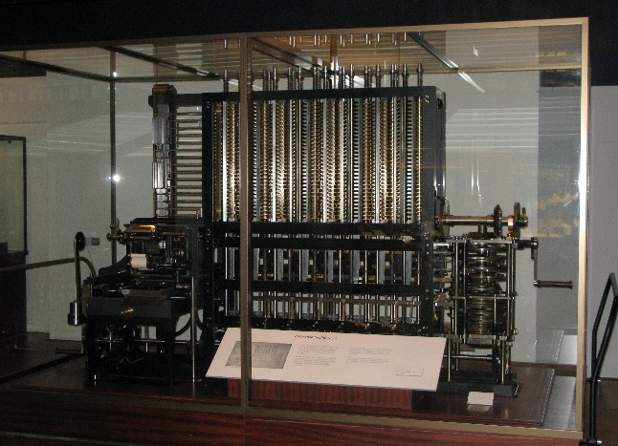
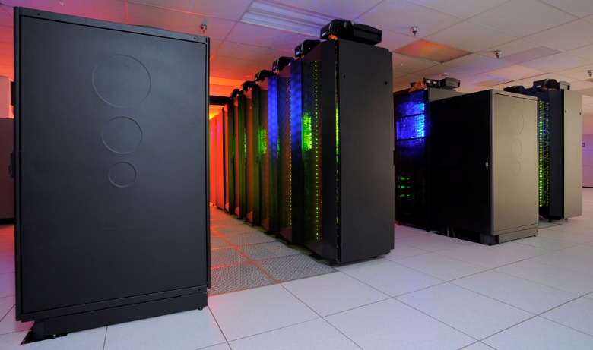

Slide 63
Graduele factoren
Weinig data ------------------------------------------------------ Veel data
Weinig databronnen --------------------------------------- Veel databronnen
Lage analysesnelheid ---------------------------------- Hoge analysesnelheid

Slide 64
Drie fases
Verzamelen: in de eerste fase worden gegevens verzameld uit verschillende bronnen en vervolgens opslagen, al dan niet in de cloud.
Analyseren: in de tweede fase worden de verzamelde gegevens gecategoriseerd, geanalyseerd, bijvoorbeeld door middel van slimme algoritmes, en vervolgens in patronen of profielen gegoten.
Gebruik: in de derde fase worden de algemene profielen, verbanden en patronen gebruikt voor het maken van beslissingen en keuzes.

Slide 65
Tien adagia
The more, the merrier:
Quantity over quality:
Dirty data is hot:
Old data is new data:
Gathering data is cheap, storing is cheaper, analysing is cheapest:
Correlation over causation:
Anything can say something about everything and everything can say something about anything:
The future is now:
No harm in trying:
No mountain too high:

Slide 66
Risico’s
Effectiviteit
  Mass Surveillance
  Predictive Policing:
  Belastingdienst: ‘Uit analyse van de 42 projecten in de Investeringsagenda-projectportfolio blijkt dat 36% van de projecten de status ‘vertraagd’ of ‘geannuleerd’ heeft. Als we meer in detail kijken naar wijzigingen van planningsdata (ook van inmiddels afgeronde projecten), dan blijkt dat bijna 60% van de projecten vertraging heeft opgelopen of is geannuleerd.’
  Reclames
  Google Flu

Slide 67
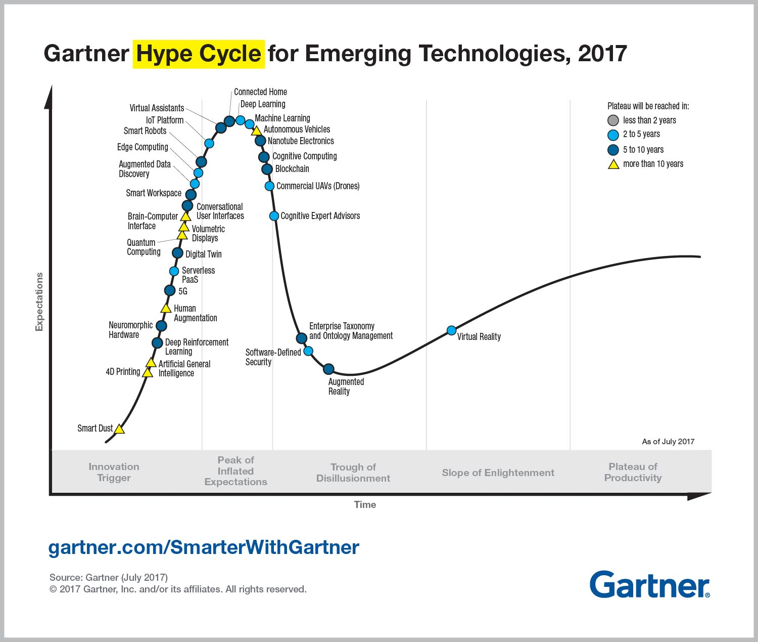

Slide 68
Gebrekkige analyse
De representativiteit van de data
Onderzoeksmethodologie
Wijze van vragen stellen > open sources
Algoritmes zelf gebiased
updaten van datasets
Bij veel databases ontbreken de zogenoemde meta-data
Categoriseren van data is niet neutraal
Dirty Data werkt niet
Statische correlaties zijn geen causale verbanden
Falsificatie ontbreekt

Slide 69
Voorspellingen
Het ideaal van Borges
Predictive
  Valse positieven
  Valse negatieve
Verabsolutering van voorspellingen

Slide 70
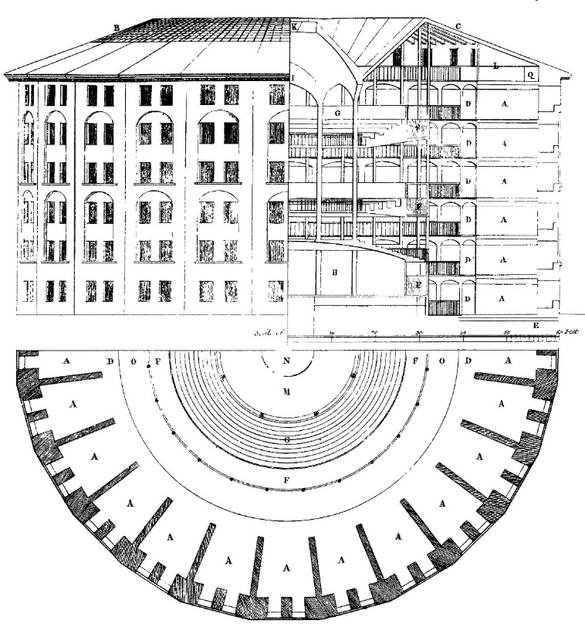

Slide 71
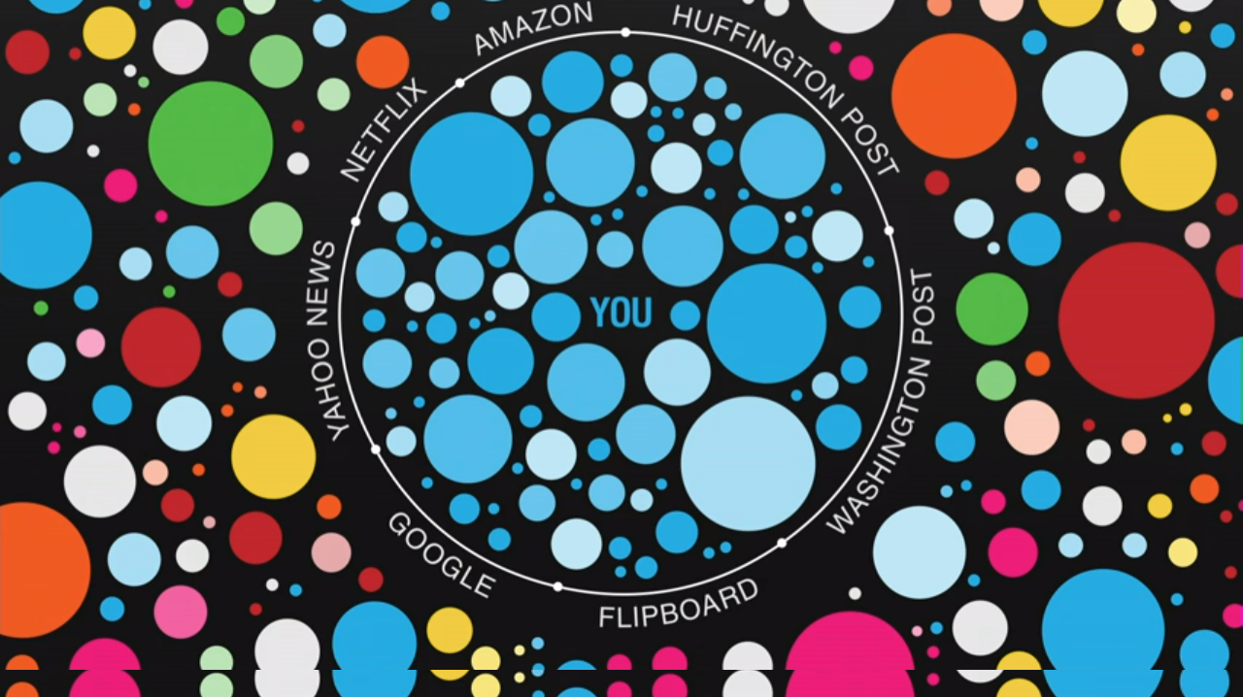

Slide 72
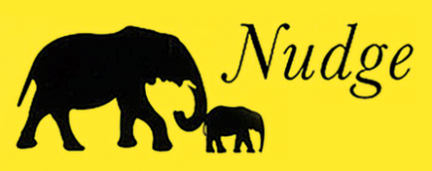

Slide 73


Slide 74


Slide 75




Slide 76



Slide 77
De AVG

Slide 78


Icons

Slide 79


Icons

Slide 80
Vraag 4
Een zestienjarige komt bij de dokter en vraagt om anti-depressiva, omdat zij veel gepast wordt op school.
Moet de dokter de ouders en/of de school informeren?

Slide 81
Vraag 5
De politie krijgt een tip dat iemand in een wijk met ongeveer 300 bewoners een aanslag drijgt te plegen.
Zou de politie alle communicatie van de bewoners van deze wijk moeten monitoren?

Slide 82
Vraag 6
Mogen Alexa, Siri en Google Assistant gespreken opvangen ook al staan ze uit? Morgen Google, Apple en Microsoft die data gebruiken voor advertenties?

Slide 83

Vraag 7
Mag TomTom verkeersgegevens met de politie delen als dat in hun terms and conditions staat?

Slide 84
(2) Definities van Privacy
Value – no value
Intrinsic value – instrumental value
Positive value – Negative value (feminism, nothing to hide, economic argument)
Universal value – contextual value – individual value
Absolute value – relative value
Individual value – societal/group value
Indiviudal’s right – other’s duty
Private domain – public domain
Personal data – non-personal data
Negative liberty – positive liberty
Acces - control
Bodily integrity- mind reading
Against states, companies or other individuals

Slide 85
(2) Definities van Privacy
Verschillende vakgebieden
  Informatica
  Rechten
  Filosofie
  Economie
  Gezondheidszorg
  Architectuur
  Geschiedenis
  Antropologie
  Sociologie

Slide 86
De AVG

Slide 87
Is het recht op gegevensbescherming hetzelfde als het recht op privacy?
HANDVEST VAN DE GRONDRECHTEN VAN DE EUROPESE UNIE
Artikel 7 Eerbiediging van het privé-leven en het familie- en gezinsleven
Eenieder heeft recht op eerbiediging van zijn privé-leven, zijn familie- en gezinsleven, zijn woning en zijn communicatie.
Artikel 8 Bescherming van persoonsgegevens
1. Eenieder heeft recht op bescherming van de hem betreffende persoonsgegevens.
2. Deze gegevens moeten eerlijk worden verwerkt, voor bepaalde doeleinden en met toestemming van de betrokkene of op basis van een andere gerechtvaardigde grondslag waarin de wet voorziet. Eenieder heeft recht op toegang tot de over hem verzamelde gegevens en op rectificatie daarvan.
3. Een onafhankelijke autoriteit ziet toe op de naleving van deze regels.

Slide 88
Wat zijn persoonsgegevens?
Artikel 4 Definities Voor de toepassing van deze verordening wordt verstaan onder:
1) „persoonsgegevens”:alle informatie over een geïdentificeerde of identificeerbare natuurlijke persoon („de betrokkene”); als identificeerbaar wordt beschouwd een natuurlijke persoon die direct of indirect kan worden geïdentificeerd, met name aan de hand van een identificator zoals een naam, een identificatienummer, locatiegegevens, een online identificator of van een of meer elementen die kenmerkend zijn voor de fysieke, fysiologische, genetische, psychische, economische, culturele of sociale identiteit van die natuurlijke persoon;

Slide 89
Wat zijn persoonsgegevens?
1. Direct en indirect persoonsgegeven
2. Privé en openbare persoonsgegeven
3. Gevoeling en ongevoelig persoonsgegeven
4. Indentificerende en identificeerbare persoonsgegeven
5. Identificeerbaarheid en individualiseerbaarheid

Slide 90
Wat zijn persoonsgegevens?
Encryptie
Pseudonimiseren
Anonimiseren
Aggregeren
Rechtspersonen – overleden personen – nog te geboren worden personen

Slide 91
Wat is verwerken?
Artikel 4 Definities Voor de toepassing van deze verordening wordt verstaan onder:
2) „verwerking”: een bewerking of een geheel van bewerkingen met betrekking tot persoonsgegevens of een geheel van persoonsgegevens, al dan niet uitgevoerd via geautomatiseerde procedés, zoals het verzamelen, vastleggen, ordenen, structureren, opslaan, bijwerken of wijzigen, opvragen, raadplegen, gebruiken, verstrekken door middel van doorzending, verspreiden of op andere wijze ter beschikking stellen, aligneren of combineren, afschermen, wissen of vernietigen van gegevens;

Slide 92
Wat is verwerken?
Artikel 2 Materieel toepassingsgebied
1.Deze verordening is van toepassing op de geheel of gedeeltelijk geautomatiseerde verwerking, alsmede op de verwerking van persoonsgegevens die in een bestand zijn opgenomen of die bestemd zijn om daarin te worden opgenomen.
Artikel 4 Definities
6) „bestand”:elk gestructureerd geheel van persoonsgegevens die volgens bepaalde criteria toegankelijk zijn, ongeacht of dit geheel gecentraliseerd of gedecentraliseerd is dan wel op functionele of geografische gronden is verspreid;

Slide 93
Wie is de verantwoordelijke?
Artikel 4 Definities Voor de toepassing van deze verordening wordt verstaan onder:
7) „verwerkingsverantwoordelijke”: een natuurlijke persoon of rechtspersoon, een overheidsinstantie, een dienst of een ander orgaan die/dat, alleen of samen met anderen, het doel van en de middelen voor de verwerking van persoonsgegevens vaststelt; wanneer de doelstellingen van en de middelen voor deze verwerking in het Unierecht of het lidstatelijke recht worden vastgesteld, kan daarin worden bepaald wie de verwerkingsverantwoordelijke is of volgens welke criteria deze wordt aangewezen;

Slide 94
Wie is de verantwoordelijke?
Artikel 4 Definities Voor de toepassing van deze verordening wordt verstaan onder:
8) „verwerker”: een natuurlijke persoon of rechtspersoon, een overheidsinstantie, een dienst of een ander orgaan die/ dat ten behoeve van de verwerkingsverantwoordelijke persoonsgegevens verwerkt; ;

Slide 95
Waar is de AVG van toepassing?
Artikel 3 Territoriaal toepassingsgebied
1.Deze verordening is van toepassing op de verwerking van persoonsgegevens in het kader van de activiteiten van een vestiging van een verwerkingsverantwoordelijke of een verwerker in de Unie, ongeacht of de verwerking in de Unie al dan niet plaatsvindt.
2.Deze verordening is van toepassing op de verwerking van persoonsgegevens van betrokkenen die zich in de Unie bevinden, door een niet in de Unie gevestigde verwerkingsverantwoordelijke of verwerker, wanneer de verwerking verband houdt met:
a) het aanbieden van goederen of diensten aan deze betrokkenen in de Unie, ongeacht of een betaling door de betrokkenen is vereist; of
b) het monitoren van hun gedrag, voor zover dit gedrag in de Unie plaatsvindt.
3.Deze verordening is van toepassing op de verwerking van persoonsgegevens door een verwerkingsverantwoordelijke die niet in de Unie is gevestigd, maar op een plaats waar krachtens het internationaal publiekrecht het lidstatelijke recht van toepassing is.

Slide 96
Waar is de AVG van toepassing?

Slide 97
Uitzondering
Artikel 2 Materieel toepassingsgebied
2.Deze verordening is niet van toepassing op de verwerking van persoonsgegevens:
a) in het kader van activiteiten die buiten de werkingssfeer van het Unierecht vallen;
b) door de lidstaten bij de uitvoering van activiteiten die binnen de werkingssfeer van titel V, hoofdstuk 2, VEU vallen;
c) door een natuurlijke persoon bij de uitoefening van een zuiver persoonlijke of huishoudelijke activiteit;
d) door de bevoegde autoriteiten met het oog op de voorkoming, het onderzoek, de opsporing en de vervolging van strafbare feiten of de tenuitvoerlegging van straffen, met inbegrip van de bescherming tegen en de voorkoming van gevaren voor de openbare veiligheid.
3.Op de verwerking van persoonsgegevens door de instellingen, organen en instanties van de Unie is Verordening (EG) nr. 45/2001 van toepassing. Verordening (EG) nr. 45/2001 en andere rechtshandelingen van de Unie die van toepassing zijn op een dergelijke verwerking van persoonsgegevens worden overeenkomstig artikel 98 aan de beginselen en regels van de onderhavige verordening aangepast.
4.Deze verordening laat de toepassing van Richtlijn 2000/31/EG, en met name van de regels in de artikelen 12 tot en met 15 van die richtlijn betreffende de aansprakelijkheid van als tussenpersoon optredende dienstverleners onverlet.

Slide 98
Uitzondering
HOOFDSTUK III Rechten van de betrokkene
Afdeling 5 Beperkingen
Artikel 23 Beperkingen
1.De reikwijdte van de verplichtingen en rechten als bedoeld in de artikelen 12 tot en met 22 en artikel 34, alsmede in artikel 5 kan, voor zover de bepalingen van die artikelen overeenstemmen met de rechten en verplichtingen als bedoeld in de artikelen 12 tot en met 20, worden beperkt door middel van Unierechtelijke of lidstaatrechtelijke bepalingen die op de verwerkingsverantwoordelijke of de verwerker van toepassing zijn, op voorwaarde dat die beperking de wezenlijke inhoud van de grondrechten en fundamentele vrijheden onverlet laat en in een democratische samenleving een noodzakelijke en evenredige maatregel is ter waarborging van:

Slide 99
Uitzondering
a) de nationale veiligheid;
b) landsverdediging;
c) de openbare veiligheid;
d) de voorkoming, het onderzoek, de opsporing en de vervolging van strafbare feiten of de tenuitvoerlegging van straffen, met inbegrip van de bescherming tegen en de voorkoming van gevaren voor de openbare veiligheid;
e) andere belangrijke doelstellingen van algemeen belang van de Unie of van een lidstaat, met name een belangrijk economisch of financieel belang van de Unie of van een lidstaat, met inbegrip van monetaire, budgettaire en fiscale aangelegenheden, volksgezondheid en sociale zekerheid;
f) de bescherming van de onafhankelijkheid van de rechter en gerechtelijke procedures;
g )de voorkoming, het onderzoek, de opsporing en de vervolging van schendingen van de beroepscodes voor gereglementeerde beroepen;
h) een taak op het gebied van toezicht, inspectie of regelgeving die verband houdt, al is het incidenteel, met de uitoefening van het openbaar gezag in de in de punten a), tot en met e) en punt g) bedoelde gevallen;
i) de bescherming van de betrokkene of van de rechten en vrijheden van anderen;
j) de inning van civielrechtelijke vorderingen.

Slide 100
Specifieke regelingen
Artikel 85 Verwerking en vrijheid van meningsuiting en van informatie
Artikel 86 Verwerking en recht van toegang van het publiek tot officiële documenten
Artikel 87 Verwerking van het nationaal identificatienummer
Artikel 88 Verwerking in het kader van de arbeidsverhouding
Artikel 89 Waarborgen en afwijkingen in verband met verwerking met het oog op archivering in het algemeen belang, wetenschappelijk of historisch onderzoek of statistische doeleinden
Artikel 90 Geheimhoudingsplicht
Artikel 91 Bestaande gegevensbeschermingsregels van kerken en religieuze verenigingen
Artikel 95 Verhouding tot Richtlijn 2002/58/EG

Slide 101
Algemene beginselen
De AVG wordt veelal gezien als invulling van art 8 Handvest. Uiteindelijk is dat het kader dat boven de AVG uitgaat.
Bij gegevensverwerking moet dus in ieder geval worden voldaan aan het mensenrechten/fundamentele rechten kader:
1. Noodzakelijk
2. Proportionaliteit
3. Subsidiariteit
4. Effectiviteit
Onder het EVRM geldt nog het vereiste van
5. Wettelijke basis
6. Algemeen belang

Slide 102
Fair Information Principles
Artikel 5 Beginselen inzake verwerking van persoonsgegevens
1.Persoonsgegevens moeten:
a)worden verwerkt op een wijze die ten aanzien van de betrokkene rechtmatig, behoorlijk en transparant is („rechtmatigheid, behoorlijkheid en transparantie”);
b) voor welbepaalde, uitdrukkelijk omschreven en gerechtvaardigde doeleinden worden verzameld en mogen vervolgens niet verder op een met die doeleinden onverenigbare wijze worden verwerkt; de verdere verwerking met het oog op archivering in het algemeen belang, wetenschappelijk of historisch onderzoek of statistische doeleinden wordt overeenkomstig artikel 89, lid 1, niet als onverenigbaar met de oorspronkelijke doeleinden beschouwd („doelbinding”);
c) toereikend zijn, ter zake dienend en beperkt tot wat noodzakelijk is voor de doeleinden waarvoor zij worden verwerkt („minimale gegevensverwerking”);
d)juist zijn en zo nodig worden geactualiseerd; alle redelijke maatregelen moeten worden genomen om de persoonsgegevens die, gelet op de doeleinden waarvoor zij worden verwerkt, onjuist zijn, onverwijld te wissen of te rectificeren („juistheid”);

Slide 103
Fair Information Principles
e) worden bewaard in een vorm die het mogelijk maakt de betrokkenen niet langer te identificeren dan voor de doeleinden waarvoor de persoonsgegevens worden verwerkt noodzakelijk is; persoonsgegevens mogen voor langere perioden worden opgeslagen voor zover de persoonsgegevens louter met het oog op archivering in het algemeen belang, wetenschappelijk of historisch onderzoek of statistische doeleinden worden verwerkt overeenkomstig artikel 89, lid 1, mits de bij deze verordening vereiste passende technische en organisatorische maatregelen worden getroffen om de rechten en vrijheden van de betrokkene te beschermen („opslagbeperking”);
f) door het nemen van passende technische of organisatorische maatregelen op een dusdanige manier worden verwerkt dat een passende beveiliging ervan gewaarborgd is, en dat zij onder meer beschermd zijn tegen ongeoorloofde of onrechtmatige verwerking en tegen onopzettelijk verlies, vernietiging of beschadiging („integriteit en vertrouwelijkheid”).
2.De verwerkingsverantwoordelijke is verantwoordelijk voor de naleving van lid 1 en kan deze aantonen („verantwoordingsplicht”).

Slide 104
Legitieme verwerkingsgrond
Artikel 6 Rechtmatigheid van de verwerking
1.De verwerking is alleen rechtmatig indien en voor zover aan ten minste een van de onderstaande voorwaarden is voldaan:
a) de betrokkene heeft toestemming gegeven voor de verwerking van zijn persoonsgegevens voor een of meer specifieke doeleinden;
b) de verwerking is noodzakelijk voor de uitvoering van een overeenkomst waarbij de betrokkene partij is, of om op verzoek van de betrokkene vóór de sluiting van een overeenkomst maatregelen te nemen;
c) de verwerking is noodzakelijk om te voldoen aan een wettelijke verplichting die op de verwerkingsverantwoordelijke rust;
d) de verwerking is noodzakelijk om de vitale belangen van de betrokkene of van een andere natuurlijke persoon te beschermen;
e) de verwerking is noodzakelijk voor de vervulling van een taak van algemeen belang of van een taak in het kader van de uitoefening van het openbaar gezag dat aan de verwerkingsverantwoordelijke is opgedragen;
f) de verwerking is noodzakelijk voor de behartiging van de gerechtvaardigde belangen van de verwerkingsverantwoordelijke of van een derde, behalve wanneer de belangen of de grondrechten en de fundamentele vrijheden van de betrokkene die tot bescherming van persoonsgegevens nopen, zwaarder wegen dan die belangen, met name wanneer de betrokkene een kind is.
De eerste alinea, punt f), geldt niet voor de verwerking door overheidsinstanties in het kader van de uitoefening van hun taken.

Slide 105
Legitieme verwerkingsgrond
Artikel 7 Voorwaarden voor toestemming
1.Wanneer de verwerking berust op toestemming, moet de verwerkingsverantwoordelijke kunnen aantonen dat de betrokkene toestemming heeft gegeven voor de verwerking van zijn persoonsgegevens.
2.Indien de betrokkene toestemming geeft in het kader van een schriftelijke verklaring die ook op andere aangelegenheden betrekking heeft, wordt het verzoek om toestemming in een begrijpelijke en gemakkelijk toegankelijke vorm en in duidelijke en eenvoudige taal zodanig gepresenteerd dat een duidelijk onderscheid kan worden gemaakt met de andere aangelegenheden. Wanneer een gedeelte van een dergelijke verklaring een inbreuk vormt op deze verordening, is dit gedeelte niet bindend.
3.De betrokkene heeft het recht zijn toestemming te allen tijde in te trekken. Het intrekken van de toestemming laat de rechtmatigheid van de verwerking op basis van de toestemming vóór de intrekking daarvan, onverlet. Alvorens de betrokkene zijn toestemming geeft, wordt hij daarvan in kennis gesteld. Het intrekken van de toestemming is even eenvoudig als het geven ervan.
4.Bij de beoordeling van de vraag of de toestemming vrijelijk kan worden gegeven, wordt onder meer ten sterkste rekening gehouden met de vraag of voor de uitvoering van een overeenkomst, met inbegrip van een dienstenovereenkomst, toestemming vereist is voor een verwerking van persoonsgegevens die niet noodzakelijk is voor de uitvoering van die overeenkomst.

Slide 106
Legitieme verwerkingsgrond
Artikel 8 Voorwaarden voor de toestemming van kinderen met betrekking tot diensten van de informatiemaatschappij
1.Wanneer artikel 6, lid 1, punt a), van toepassing is in verband met een rechtstreeks aanbod van diensten van de informatiemaatschappij aan een kind, is de verwerking van persoonsgegevens van een kind rechtmatig wanneer het kind ten minste 16 jaar is. Wanneer het kind jonger is dan 16 jaar is zulke verwerking slechts rechtmatig indien en voor zover de toestemming of machtiging tot toestemming in dit verband wordt verleend door de persoon die de ouderlijke verantwoordelijkheid voor het kind draagt. De lidstaten kunnen dienaangaande bij wet voorzien in een lagere leeftijd, op voorwaarde dat die leeftijd niet onder 13 jaar ligt.
2.Met inachtneming van de beschikbare technologie doet de verwerkingsverantwoordelijke redelijke inspanningen om in dergelijke gevallen te controleren of de persoon die de ouderlijke verantwoordelijkheid voor het kind draagt, toestemming heeft gegeven of machtiging tot toestemming heeft verleend.
3.Lid 1 laat het algemene overeenkomstenrecht van de lidstaten, zoals de regels inzake de geldigheid, de totstandkoming of de gevolgen van overeenkomsten ten opzichte van kinderen, onverlet.

Slide 107
Legitieme verwerkingsgrond bijzondere persoonsgegevens
Artikel 9 Verwerking van bijzondere categorieën van persoonsgegevens
1.Verwerking van persoonsgegevens waaruit ras of etnische afkomst, politieke opvattingen, religieuze of levensbeschouwelijke overtuigingen, of het lidmaatschap van een vakbond blijken, en verwerking van genetische gegevens, biometrische gegevens met het oog op de unieke identificatie van een persoon, of gegevens over gezondheid, of gegevens met betrekking tot iemands seksueel gedrag of seksuele gerichtheid zijn verboden.

Slide 108
Legitieme verwerkingsgrond bijzondere persoonsgegevens
2.Lid 1 is niet van toepassing wanneer aan een van de onderstaande voorwaarden is voldaan:
a) de betrokkene heeft uitdrukkelijke toestemming gegeven ….
b) de verwerking is noodzakelijk met het oog op de uitvoering van verplichtingen en de uitoefening van specifieke rechten van de verwerkingsverantwoordelijke of de betrokkene op het gebied van het arbeidsrecht en het socialezekerheids- en socialebeschermingsrecht ….
c) de verwerking is noodzakelijk ter bescherming van de vitale belangen van de betrokkene ….
d) de verwerking wordt verricht door een stichting, een vereniging of een andere instantie zonder winstoogmerk die op politiek, levensbeschouwelijk, godsdienstig of vakbondsgebied werkzaam is ….
e) de verwerking heeft betrekking op persoonsgegevens die kennelijk door de betrokkene openbaar zijn gemaakt;

Slide 109
Legitieme verwerkingsgrond bijzondere persoonsgegevens
f) de verwerking is noodzakelijk voor de instelling, uitoefening of onderbouwing van een rechtsvordering …
g) de verwerking is noodzakelijk om redenen van zwaarwegend algemeen belang …..
h) de verwerking is noodzakelijk voor doeleinden van preventieve of arbeidsgeneeskunde, voor de beoordeling van de arbeidsgeschiktheid van de werknemer, medische diagnosen ….
i) de verwerking is noodzakelijk om redenen van algemeen belang op het gebied van de volksgezondheid ……
j) de verwerking is noodzakelijk met het oog op archivering in het algemeen belang, wetenschappelijk of historisch onderzoek of statistische doeleinden ….

Slide 110
Legitieme gegevensdoorvoer
HOOFDSTUK V Doorgiften van persoonsgegevens aan derde landen of internationale organisaties
Artikel 44 Algemeen beginsel inzake doorgiften
Persoonsgegevens die worden verwerkt of die zijn bestemd om na doorgifte aan een derde land of een internationale organisatie te worden verwerkt, mogen slechts worden doorgegeven indien, onverminderd de overige bepalingen van deze verordening, de verwerkingsverantwoordelijke en de verwerker aan de in dit hoofdstuk neergelegde voorwaarden hebben voldaan; dit geldt ook voor verdere doorgiften van persoonsgegevens vanuit het derde land of een internationale organisatie aan een ander derde land of een andere internationale organisatie. Alle bepalingen van dit hoofdstuk worden toegepast opdat het door deze verordening voor natuurlijke personen gewaarborgde beschermingsniveau niet wordt ondermijnd.

Slide 111
(5) Legitieme gegevensdoorvoer
1. Adequaatheidsbesluit
2. Passende waarborgen
3. Uitzonderingen

Slide 112
(5) Legitieme gegevensdoorvoer
Andorra
Argentinië
Canada (voor het delen van informatie in de commerciële sector)
Faeröer Eilanden
Guernsey
Israël
Isle of Man
Jersey
Nieuw Zeeland
Zwitserland
Uruguay
Daarnaast zijn er specifieke afspraken over het delen van persoonsgegevens tussen landen in de strijd tegen georganiseerde misdaad en terrorisme.
Daarbij geldt dat voor Canada gegevens mogen worden doorgevoerd binnen de commerciële sector en is er een speciale regeling voor het delen van persoonsgegevens binnen de private sector met de Verenigde Staten van Amerika.

Slide 113
Plichten

Slide 114
1. Register
Artikel 30 Register van de verwerkingsactiviteiten
1.Elke verwerkingsverantwoordelijke en, in voorkomend geval, de vertegenwoordiger van de verwerkingsverantwoordelijke houdt een register van de verwerkingsactiviteiten die onder hun verantwoordelijkheid plaatsvinden. Dat register bevat alle volgende gegevens:
a)de naam en de contactgegevens van de verwerkingsverantwoordelijke en eventuele gezamenlijke verwerkingsverantwoordelijken, en, in voorkomend geval, van de vertegenwoordiger van de verwerkingsverantwoordelijke en van de functionaris voor gegevensbescherming;
b) de verwerkingsdoeleinden;
c) een beschrijving van de categorieën van betrokkenen en van de categorieën van persoonsgegevens;
d) de categorieën van ontvangers aan wie de persoonsgegevens zijn of zullen worden verstrekt, onder meer ontvangers in derde landen of internationale organisaties;
e) indien van toepassing, doorgiften van persoonsgegevens aan een derde land of een internationale organisatie, met inbegrip van de vermelding van dat derde land of die internationale organisatie en, in geval van de in artikel 49, lid 1, tweede alinea, bedoelde doorgiften, de documenten inzake de passende waarborgen;
f) indien mogelijk, de beoogde termijnen waarbinnen de verschillende categorieën van gegevens moeten worden gewist;
g) indien mogelijk, een algemene beschrijving van de technische en organisatorische beveiligingsmaatregelen als bedoeld in artikel 32, lid 1.

Slide 115
2. Gegevensbeschermingsbeleid
Artikel 24 Verantwoordelijkheid van de verwerkingsverantwoordelijke
1.Rekening houdend met de aard, de omvang, de context en het doel van de verwerking, alsook met de qua waarschijnlijkheid en ernst uiteenlopende risico's voor de rechten en vrijheden van natuurlijke personen, treft de verwerkingsverantwoordelijke passende technische en organisatorische maatregelen om te waarborgen en te kunnen aantonen dat de verwerking in overeenstemming met deze verordening wordt uitgevoerd. Die maatregelen worden geëvalueerd en indien nodig geactualiseerd.
2.Wanneer zulks in verhouding staat tot de verwerkingsactiviteiten, omvatten de in lid 1 bedoelde maatregelen een passend gegevensbeschermingsbeleid dat door de verwerkingsverantwoordelijke wordt uitgevoerd.
3.Het aansluiten bij goedgekeurde gedragscodes als bedoeld in artikel 40 of goedgekeurde certificeringsmechanismen als bedoeld in artikel 42 kan worden gebruikt als element om aan te tonen dat de verplichtingen van de verwerkingsverantwoordelijke zijn nagekomen.

Slide 116
3. Data Protection by design and default
Artikel 25 Gegevensbescherming door ontwerp en door standaardinstellingen
1.Rekening houdend met de stand van de techniek, de uitvoeringskosten, en de aard, de omvang, de context en het doel van de verwerking alsook met de qua waarschijnlijkheid en ernst uiteenlopende risico's voor de rechten en vrijheden van natuurlijke personen welke aan de verwerking zijn verbonden, treft de verwerkingsverantwoordelijke, zowel bij de bepaling van de verwerkingsmiddelen als bij de verwerking zelf, passende technische en organisatorische maatregelen, zoals pseudonimisering, die zijn opgesteld met als doel de gegevensbeschermingsbeginselen, zoals minimale gegevensverwerking, op een doeltreffende manier uit te voeren en de nodige waarborgen in de verwerking in te bouwen ter naleving van de voorschriften van deze verordening en ter bescherming van de rechten van de betrokkenen.

Slide 117
4. Transparantie
Artikel 5 Beginselen inzake verwerking van persoonsgegevens 1.Persoonsgegevens moeten:
a)worden verwerkt op een wijze die ten aanzien van de betrokkene rechtmatig, behoorlijk en transparant is („rechtmatigheid, behoorlijkheid en transparantie”);

Slide 118
5. Data Protection Impact Assessement
Artikel 35 Gegevensbeschermingseffectbeoordeling
1.Wanneer een soort verwerking, in het bijzonder een verwerking waarbij nieuwe technologieën worden gebruikt, gelet op de aard, de omvang, de context en de doeleinden daarvan waarschijnlijk een hoog risico inhoudt voor de rechten en vrijheden van natuurlijke personen voert de verwerkingsverantwoordelijke vóór de verwerking een beoordeling uit van het effect van de beoogde verwerkingsactiviteiten op de bescherming van persoonsgegevens. Eén beoordeling kan een reeks vergelijkbare verwerkingen bestrijken die vergelijkbare hoge risico's inhouden.
2.Wanneer een functionaris voor gegevensbescherming is aangewezen, wint de verwerkingsverantwoordelijke bij het uitvoeren van een gegevensbeschermingseffectbeoordeling diens advies in.
3.Een gegevensbeschermingseffectbeoordeling als bedoeld in lid 1 is met name vereist in de volgende gevallen:
a) een systematische en uitgebreide beoordeling van persoonlijke aspecten van natuurlijke personen, die is gebaseerd op geautomatiseerde verwerking, waaronder profilering, en waarop besluiten worden gebaseerd waaraan voor de natuurlijke persoon rechtsgevolgen zijn verbonden of die de natuurlijke persoon op vergelijkbare wijze wezenlijk treffen;
b) grootschalige verwerking van bijzondere categorieën van persoonsgegevens als bedoeld in artikel 9, lid 1, of van gegevens met betrekking tot strafrechtelijke veroordelingen en strafbare feiten als bedoeld in artikel 10; of
c) stelselmatige en grootschalige monitoring van openbaar toegankelijke ruimten.

Slide 119
5. Data Protection Impact Assessement
4.De toezichthoudende autoriteit stelt een lijst op van het soort verwerkingen waarvoor een gegevensbeschermingseffectbeoordeling overeenkomstig lid 1 verplicht is, en maakt deze openbaar. De toezichthoudende autoriteit deelt die lijsten mee aan het in artikel 68 bedoelde Comité.
5.De toezichthoudende autoriteit kan ook een lijst opstellen en openbaar maken van het soort verwerking waarvoor geen gegevensbeschermingseffectbeoordeling is vereist. De toezichthoudende autoriteit deelt deze lijst mee aan het Comité.
6.Wanneer de in de leden 4 en 5 bedoelde lijsten betrekking hebben op verwerkingen met betrekking tot het aanbieden van goederen of diensten aan betrokkenen of op het observeren van hun gedrag in verschillende lidstaten, of op verwerkingen die het vrije verkeer van persoonsgegevens in de Unie wezenlijk kunnen beïnvloeden, past de bevoegde toezichthoudende autoriteit voorafgaand aan de vaststelling van die lijsten het in artikel 63 bedoelde coherentiemechanisme toe.
7.De beoordeling bevat ten minste:
a) een systematische beschrijving van de beoogde verwerkingen en de verwerkingsdoeleinden, waaronder, in voorkomend geval, de gerechtvaardigde belangen die door de verwerkingsverantwoordelijke worden behartigd;
b) een beoordeling van de noodzaak en de evenredigheid van de verwerkingen met betrekking tot de doeleinden;
c) een beoordeling van de in lid 1 bedoelde risico's voor de rechten en vrijheden van betrokkenen; en
d) de beoogde maatregelen om de risico's aan te pakken, waaronder waarborgen, veiligheidsmaatregelen en mechanismen om de bescherming van persoonsgegevens te garanderen en om aan te tonen dat aan deze verordening is voldaan, met inachtneming van de rechten en gerechtvaardigde belangen van de betrokkenen en andere personen in kwestie.

Slide 120
6. Informatie aan het datasubject
Artikel 13 Te verstrekken informatie wanneer persoonsgegevens bij de betrokkene worden verzameld
1.Wanneer persoonsgegevens betreffende een betrokkene bij die persoon worden verzameld, verstrekt de verwerkingsverantwoordelijke de betrokkene bij de verkrijging van de persoonsgegevens al de volgende informatie:
a)de identiteit en de contactgegevens van de verwerkingsverantwoordelijke en, in voorkomend geval, van de vertegenwoordiger van de verwerkingsverantwoordelijke;
b) in voorkomend geval, de contactgegevens van de functionaris voor gegevensbescherming;
c) de verwerkingsdoeleinden waarvoor de persoonsgegevens zijn bestemd, alsook de rechtsgrond voor de verwerking;
d) de gerechtvaardigde belangen van de verwerkingsverantwoordelijke of van een derde, indien de verwerking op artikel 6, lid 1, punt f), is gebaseerd;
e) in voorkomend geval, de ontvangers of categorieën van ontvangers van de persoonsgegevens;
f) in voorkomend geval, dat de verwerkingsverantwoordelijke het voornemen heeft de persoonsgegevens door te geven aan een derde land of een internationale organisatie; of er al dan niet een adequaatheidsbesluit van de Commissie bestaat; of, in het geval van in artikel 46, artikel 47 of artikel 49, lid 1, tweede alinea, bedoelde doorgiften, welke de passende of geschikte waarborgen zijn, hoe er een kopie van kan worden verkregen of waar ze kunnen worden geraadpleegd.

Slide 121
6. Informatie aan het datasubject
2.Naast de in lid 1 bedoelde informatie verstrekt de verwerkingsverantwoordelijke de betrokkene bij de verkrijging van de persoonsgegevens de volgende aanvullende informatie om een behoorlijke en transparante verwerking te waarborgen:
a) de periode gedurende welke de persoonsgegevens zullen worden opgeslagen, of indien dat niet mogelijk is, de criteria ter bepaling van die termijn;
b) dat de betrokkene het recht heeft de verwerkingsverantwoordelijke te verzoeken om inzage van en rectificatie of wissing van de persoonsgegevens of beperking van de hem betreffende verwerking, alsmede het recht tegen de verwerking bezwaar te maken en het recht op gegevensoverdraagbaarheid;
c) wanneer de verwerking op artikel 6, lid 1, punt a), of artikel 9, lid 2, punt a), is gebaseerd, dat de betrokkene het recht heeft de toestemming te allen tijde in te trekken, zonder dat dit afbreuk doet aan de rechtmatigheid van de verwerking op basis van de toestemming vóór de intrekking daarvan;
d) dat de betrokkene het recht heeft klacht in te dienen bij een toezichthoudende autoriteit;
e) of de verstrekking van persoonsgegevens een wettelijke of contractuele verplichting is dan wel een noodzakelijke voorwaarde om een overeenkomst te sluiten, en of de betrokkene verplicht is de persoonsgegevens te verstrekken en wat de mogelijke gevolgen zijn wanneer deze gegevens niet worden verstrekt;
f) het bestaan van geautomatiseerde besluitvorming, met inbegrip van de in artikel 22, leden 1 en 4, bedoelde profilering, en, ten minste in die gevallen, nuttige informatie over de onderliggende logica, alsmede het belang en de verwachte gevolgen van die verwerking voor de betrokkene.

Slide 122
7. Functionaris voor gegevensbescherming
Artikel 37 Aanwijzing van de functionaris voor gegevensbescherming
1.De verwerkingsverantwoordelijke en de verwerker wijzen een functionaris voor gegevensbescherming aan in elk geval waarin:
a) de verwerking wordt verricht door een overheidsinstantie of overheidsorgaan, behalve in het geval van gerechten bij de uitoefening van hun rechterlijke taken;
b) een verwerkingsverantwoordelijke of de verwerker hoofdzakelijk is belast met verwerkingen die vanwege hun aard, hun omvang en/of hun doeleinden regelmatige en stelselmatige observatie op grote schaal van betrokkenen vereisen; of
c) de verwerkingsverantwoordelijke of de verwerker hoofdzakelijk is belast met grootschalige verwerking van bijzondere categorieën van gegevens uit hoofde van artikel 9 en van persoonsgegevens met betrekking tot strafrechtelijke veroordelingen en strafbare feiten als bedoeld in artikel 10.
2.Een concern kan één functionaris voor gegevensbescherming benoemen, mits de functionaris voor gegevensbescherming vanuit elke vestiging makkelijk te contacteren is.

Slide 123
7. Functionaris voor gegevensbescherming
3.Wanneer de verwerkingsverantwoordelijke of de verwerker een overheidsinstantie of overheidsorgaan is, kan één functionaris voor gegevensbescherming worden aangewezen voor verschillende dergelijke instanties of organen, met inachtneming van hun organisatiestructuur en omvang.
4.In andere dan de in lid 1 bedoelde gevallen kunnen of, indien dat Unierechtelijk of lidstaatrechtelijk is verplicht, moeten de verwerkingsverantwoordelijke of de verwerker of verenigingen en andere organen die categorieën van verwerkingsverantwoordelijken of verwerkers vertegenwoordigen, een functionaris voor gegevensbescherming aanwijzen. De functionaris voor gegevensbescherming kan optreden voor dergelijke verenigingen en andere organen die categorieën van verwerkingsverantwoordelijken of verwerkers vertegenwoordigen.
5.De functionaris voor gegevensbescherming wordt aangewezen op grond van zijn professionele kwaliteiten en, in het bijzonder, zijn deskundigheid op het gebied van de wetgeving en de praktijk inzake gegevensbescherming en zijn vermogen de in artikel 39 bedoelde taken te vervullen.
6.De functionaris voor gegevensbescherming kan een personeelslid van de verwerkingsverantwoordelijke of de verwerker zijn, of kan de taken op grond van een dienstverleningsovereenkomst verrichten.
7.De verwerkingsverantwoordelijke of de verwerker maakt de contactgegevens van de functionaris voor gegevensbescherming bekend en deelt die mee aan de toezichthoudende autoriteit.

Slide 124
8. Organisatorische veiligheidsmaatregelen
Artikel 32 Beveiliging van de verwerking
1.Rekening houdend met de stand van de techniek, de uitvoeringskosten, alsook met de aard, de omvang, de context en de verwerkingsdoeleinden en de qua waarschijnlijkheid en ernst uiteenlopende risico's voor de rechten en vrijheden van personen, treffen de verwerkingsverantwoordelijke en de verwerker passende technische en organisatorische maatregelen om een op het risico afgestemd beveiligingsniveau te waarborgen, die, waar passend, onder meer het volgende omvatten:
a) de pseudonimisering en versleuteling van persoonsgegevens;
b)het vermogen om op permanente basis de vertrouwelijkheid, integriteit, beschikbaarheid en veerkracht van de verwerkingssystemen en diensten te garanderen;
c) het vermogen om bij een fysiek of technisch incident de beschikbaarheid van en de toegang tot de persoonsgegevens tijdig te herstellen;
d) een procedure voor het op gezette tijdstippen testen, beoordelen en evalueren van de doeltreffendheid van de technische en organisatorische maatregelen ter beveiliging van de verwerking.

Slide 125
8. Organisatorische veiligheidsmaatregelen
  Authenticatie: Zorg dat er alleen toegang kan worden verkregen tot persoonsgegevens, bestanden en databases door middel van een persoonlijke code.
  Beperking: Zorg dat alleen die personen binnen je organisatie authenticatie- en toegangsrechten krijgen die dat ook echt nodig hebben.
  Logging: Hou goed bij wie er binnen je organisatie toegang heeft gekregen tot de persoonsgegevens.
  Automatisch uitloggen: Een andere maatregel kan zijn dat een computer waarop is ingelogd automatisch na een aantal minuten uitlogt als die niet meer wordt gebruikt; dit voorkomt dat als iemand is ingelogd en even naar een vergadering gaat, een ander persoon de computer kan gebruiken om toegang tot een database te krijgen.
  Clean desk: Ook doen steeds meer organisaties aan een clean-desk policy; na sluitingstijd worden alle documenten die niet zijn opgeborgen achter slot en grendel in de versnipperaar gegooid of alsnog opgeborgen, om zo te voorkomen dat gevoelige informatie rondslingert.
  Fysieke beveiliging: Natuurlijk is ook een fysieke vorm van veiligheid van belang. Als je als huisarts in een maatschap werkt, moet je zorgen dat het pand extra goed is beveiligd tegen inbrekers en dat de kast met patiëntendossiers niet met een eenvoudige hamer en bijtel is open te breken.

Slide 126
9. Technische veiligheidsmaatregelen
Versleuteling: Zorg dat hackers geen onbevoegde toegang kunnen krijgen tot de databases.
Automatische blokkade: Zorg dat als er drie keer een fout wachtwoord wordt ingevoerd, het apparaat dat poogt toegang te krijgen tot de database automatisch wordt geblokkeerd.
Voorlichting: Zorg dat je zowel je medewerkers als je klanten waarschuwt over de gevaren van hackers.
Encrypteren: Zorg dat als het toch fout gaat, de schade minimaal blijft. Dat kan bijvoorbeeld door de gegevens te encrypteren – daardoor kunnen de hackers die onbevoegde toegang hebben gekregen tot de database alsnog niets met de gegevens, omdat ze niet de sleutel hebben om de gegevens te decrypteren, of duurt het een tijd voordat zij de gegevens hebben gedecrypteerd, wat je tijd geeft om maatregelen te treffen.
Compartimentaliseren: Zorg dat je schotten plaatst tussen verschillende databases binnen je organisatie, die elk op een verschillende locatie staan, op verschillende servers staan en met verschillende technische maatregelen zijn beveiligd. Zo voorkom je dat als het hackers lukt een wachtwoord te bemachtigen en onbevoegd toegang te krijgen, zij slecht een klein deel van de gegevens kunnen zien en niet in een keer alle gegevens.
Blokkades: Zorg dat als het toch fout gaat, er obstakels worden opgeworpen, zodat het bijvoorbeeld onmogelijk of lastig wordt gemaakt om de database in zijn geheel te kopiëren of down te loaden.
Melding: Zorg dat als het toch fout gaat, je aan de meldplicht voldoet.

Slide 127
10. Meldplicht datalek
Artikel 33 Melding van een inbreuk in verband met persoonsgegevens aan de toezichthoudende autoriteit
1.Indien een inbreuk in verband met persoonsgegevens heeft plaatsgevonden, meldt de verwerkingsverantwoordelijke deze zonder onredelijke vertraging en, indien mogelijk, uiterlijk 72 uur nadat hij er kennis van heeft genomen, aan de overeenkomstig artikel 55 bevoegde toezichthoudende autoriteit, tenzij het niet waarschijnlijk is dat de inbreuk in verband met persoonsgegevens een risico inhoudt voor de rechten en vrijheden van natuurlijke personen. Indien de melding aan de toezichthoudende autoriteit niet binnen 72 uur plaatsvindt, gaat zij vergezeld van een motivering voor de vertraging.
2.De verwerker informeert de verwerkingsverantwoordelijke zonder onredelijke vertraging zodra hij kennis heeft genomen van een inbreuk in verband met persoonsgegevens.
3.In de in lid 1 bedoelde melding wordt ten minste het volgende omschreven of meegedeeld:
a) de aard van de inbreuk in verband met persoonsgegevens, waar mogelijk onder vermelding van de categorieën van betrokkenen en persoonsgegevensregisters in kwestie en, bij benadering, het aantal betrokkenen en persoonsgegevensregisters in kwestie;
b) de naam en de contactgegevens van de functionaris voor gegevensbescherming of een ander contactpunt waar meer informatie kan worden verkregen;
c) de waarschijnlijke gevolgen van de inbreuk in verband met persoonsgegevens;
d) de maatregelen die de verwerkingsverantwoordelijke heeft voorgesteld of genomen om de inbreuk in verband met persoonsgegevens aan te pakken, waaronder, in voorkomend geval, de maatregelen ter beperking van de eventuele nadelige gevolgen daarvan.
4.Indien en voor zover het niet mogelijk is om alle informatie gelijktijdig te verstrekken, kan de informatie zonder onredelijke vertraging in stappen worden verstrekt.
5.De verwerkingsverantwoordelijke documenteert alle inbreuken in verband met persoonsgegevens, met inbegrip van de feiten omtrent de inbreuk in verband met persoonsgegevens, de gevolgen daarvan en de genomen corrigerende maatregelen. Die documentatie stelt de toezichthoudende autoriteit in staat de naleving van dit artikel te controleren.

Slide 128
Rechten

Slide 129
1. Recht op inzage
Artikel 15 Recht van inzage van de betrokkene
1.De betrokkene heeft het recht om van de verwerkingsverantwoordelijke uitsluitsel te verkrijgen over het al dan niet verwerken van hem betreffende persoonsgegevens en, wanneer dat het geval is, om inzage te verkrijgen van die persoonsgegevens en van de volgende informatie:
a) de verwerkingsdoeleinden;
b) de betrokken categorieën van persoonsgegevens;
c) de ontvangers of categorieën van ontvangers aan wie de persoonsgegevens zijn of zullen worden verstrekt, met name ontvangers in derde landen of internationale organisaties;
d) indien mogelijk, de periode gedurende welke de persoonsgegevens naar verwachting zullen worden opgeslagen, of indien dat niet mogelijk is, de criteria om die termijn te bepalen;
e) dat de betrokkene het recht heeft de verwerkingsverantwoordelijke te verzoeken dat persoonsgegevens worden gerectificeerd of gewist, of dat de verwerking van hem betreffende persoonsgegevens wordt beperkt, alsmede het recht tegen die verwerking bezwaar te maken;
f) dat de betrokkene het recht heeft klacht in te dienen bij een toezichthoudende autoriteit;
g) wanneer de persoonsgegevens niet bij de betrokkene worden verzameld, alle beschikbare informatie over de bron van die gegevens;
h) het bestaan van geautomatiseerde besluitvorming, met inbegrip van de in artikel 22, leden 1 en 4, bedoelde profilering, en, ten minste in die gevallen, nuttige informatie over de onderliggende logica, alsmede het belang en de verwachte gevolgen van die verwerking voor de betrokkene.

Slide 130
2. Recht op informatie
Het individu heeft het recht om te weten welke gegevens er over hem worden verwerkt, hoe, waarom en door wie. Globaal kan hij vragen om de volgende informatie:
- de verwerkingsdoeleinden;
- de categorieën van persoonsgegevens;
- de ontvangers aan wie de persoonsgegevens zijn of zullen worden verstrekt;
- de bewaartermijn;
- de rechten van het datasubject
- hoe de verantwoordelijke aan de gegevens is gekomen
- als er computergestuurde besluiten worden genomen, de
logica achter die besluiten
-als de gegevens worden doorgevoerd naar buiten de EU, welke waarborgen daarvoor gelden.

Slide 131
3. Recht op kopie
Het individu heeft het recht op een kopie van de over hem verwerkte persoonsgegevens. Een voorbeeld is het opvragen van een patiëntendossier. Het kopie wordt bij voorkeur digitaal verstrekt, maar dat hoeft niet.
Redelijke kosten die worden gemaakt kunnen bij het individu in rekening worden gebracht.
De verantwoordelijke moet wel alle informatie verwijderen uit het dossier die de rechten van anderen in het gevaar kunnen brengen. Het kan dan gaan om informatie waarop intellectueel eigendom rust of om informatie die schade toebrengt aan de positie van anderen. Dat laatste kan bijvoorbeeld het geval zijn als in het dossier van een kind ook gevoelige en compromitterende informatie staat over de stiefvader. Die informatie moet dan worden weggelakt als het kind zijn dossier opvraagt.

Slide 132
4. Recht op dataportabiliteit
Artikel 20 Recht op overdraagbaarheid van gegevens
1.De betrokkene heeft het recht de hem betreffende persoonsgegevens, die hij aan een verwerkingsverantwoordelijke heeft verstrekt, in een gestructureerde, gangbare en machineleesbare vorm te verkrijgen, en hij heeft het recht die gegevens aan een andere verwerkingsverantwoordelijke over te dragen, zonder daarbij te worden gehinderd door de verwerkingsverantwoordelijke aan wie de persoonsgegevens waren verstrekt, indien:
a) de verwerking berust op toestemming uit hoofde van artikel 6, lid 1, punt a), of artikel 9, lid 2, punt a), of op een overeenkomst uit hoofde van artikel 6, lid 1, punt b);
en b) de verwerking via geautomatiseerde procedés wordt verricht.
2.Bij de uitoefening van zijn recht op gegevensoverdraagbaarheid uit hoofde van lid 1 heeft de betrokkene het recht dat de persoonsgegevens, indien dit technisch mogelijk is, rechtstreeks van de ene verwerkingsverantwoordelijke naar de andere worden doorgezonden.
3.De uitoefening van het in lid 1 van dit artikel bedoelde recht laat artikel 17 onverlet. Dat recht geldt niet voor de verwerking die noodzakelijk is voor de vervulling van een taak van algemeen belang of van een taak in het kader van de uitoefening van het openbaar gezag dat aan de verwerkingsverantwoordelijke is verleend.
4.Het in lid 1 bedoelde recht doet geen afbreuk aan de rechten en vrijheden van anderen.

Slide 133
5. Rectificeren en aanvullen van persoonsgegevens
Artikel 16 Recht op rectificatie
De betrokkene heeft het recht om van de verwerkingsverantwoordelijke onverwijld rectificatie van hem betreffende onjuiste persoonsgegevens te verkrijgen. Met inachtneming van de doeleinden van de verwerking heeft de betrokkene het recht vervollediging van onvolledige persoonsgegevens te verkrijgen, onder meer door een aanvullende verklaring te verstrekken.

Slide 134
5. Rectificeren en aanvullen van persoonsgegevens
Artikel 19 Kennisgevingsplicht inzake rectificatie of wissing van persoonsgegevens of verwerkingsbeperking
De verwerkingsverantwoordelijke stelt iedere ontvanger aan wie persoonsgegevens zijn verstrekt, in kennis van elke rectificatie of wissing van persoonsgegevens of beperking van de verwerking overeenkomstig artikel 16, artikel 17, lid 1, en artikel 18, tenzij dit onmogelijk blijkt of onevenredig veel inspanning vergt. De verwerkingsverantwoordelijke verstrekt de betrokkene informatie over deze ontvangers indien de betrokkene hierom verzoekt.

Slide 135
6. Recht om niet onderworpen te worden aan automatische besluitvorming
Artikel 22 Geautomatiseerde individuele besluitvorming, waaronder profilering
1.De betrokkene heeft het recht niet te worden onderworpen aan een uitsluitend op geautomatiseerde verwerking, waaronder profilering, gebaseerd besluit waaraan voor hem rechtsgevolgen zijn verbonden of dat hem anderszins in aanmerkelijke mate treft.
2.Lid 1 geldt niet indien het besluit:
a)noodzakelijk is voor de totstandkoming of de uitvoering van een overeenkomst tussen de betrokkene en een verwerkingsverantwoordelijke;
b) is toegestaan bij een Unierechtelijke of lidstaatrechtelijke bepaling die op de verwerkingsverantwoordelijke van toepassing is en die ook voorziet in passende maatregelen ter bescherming van de rechten en vrijheden en gerechtvaardigde belangen van de betrokkene; of
c) berust op de uitdrukkelijke toestemming van de betrokkene.
3.In de in lid 2, punten a) en c), bedoelde gevallen treft de verwerkingsverantwoordelijke passende maatregelen ter bescherming van de rechten en vrijheden en gerechtvaardigde belangen van de betrokkene, waaronder ten minste het recht op menselijke tussenkomst van de verwerkingsverantwoordelijke, het recht om zijn standpunt kenbaar te maken en het recht om het besluit aan te vechten.
4.De in lid 2 bedoelde besluiten worden niet gebaseerd op de in artikel 9, lid 1, bedoelde bijzondere categorieën van persoonsgegevens, tenzij artikel 9, lid 2, punt a) of g), van toepassing is en er passende maatregelen ter bescherming van de gerechtvaardigde belangen van de betrokkene zijn getroffen.

Slide 136
7. Recht om vergeten te worden
Artikel 17 Recht op gegevenswissing („recht op vergetelheid”)
1.De betrokkene heeft het recht van de verwerkingsverantwoordelijke zonder onredelijke vertraging wissing van hem betreffende persoonsgegevens te verkrijgen en de verwerkingsverantwoordelijke is verplicht persoonsgegevens zonder onredelijke vertraging te wissen wanneer een van de volgende gevallen van toepassing is:
a) de persoonsgegevens zijn niet langer nodig voor de doeleinden waarvoor zij zijn verzameld of anderszins verwerkt;
b) de betrokkene trekt de toestemming waarop de verwerking overeenkomstig artikel 6, lid 1, punt a), of artikel 9, lid 2, punt a), berust, in, en er is geen andere rechtsgrond voor de verwerking;
c) de betrokkene maakt overeenkomstig artikel 21, lid 1, bezwaar tegen de verwerking, en er zijn geen prevalerende dwingende gerechtvaardigde gronden voor de verwerking, of de betrokkene maakt bezwaar tegen de verwerking overeenkomstig artikel 21, lid 2;
d) de persoonsgegevens zijn onrechtmatig verwerkt;
e) de persoonsgegevens moeten worden gewist om te voldoen aan een in het Unierecht of het lidstatelijke recht neergelegde wettelijke verplichting die op de verwerkingsverantwoordelijke rust;
f) de persoonsgegevens zijn verzameld in verband met een aanbod van diensten van de informatiemaatschappij als bedoeld in artikel 8, lid 1.

Slide 137
7. Recht om vergeten te worden
2.Wanneer de verwerkingsverantwoordelijke de persoonsgegevens openbaar heeft gemaakt en overeenkomstig lid 1 verplicht is de persoonsgegevens te wissen, neemt hij, rekening houdend met de beschikbare technologie en de uitvoeringskosten, redelijke maatregelen, waaronder technische maatregelen, om verwerkingsverantwoordelijken die de persoonsgegevens verwerken, ervan op de hoogte te stellen dat de betrokkene de verwerkingsverantwoordelijken heeft verzocht om iedere koppeling naar, of kopie of reproductie van die persoonsgegevens te wissen.
3.De leden 1 en 2 zijn niet van toepassing voor zover verwerking nodig is:
a) voor het uitoefenen van het recht op vrijheid van meningsuiting en informatie;
b)voor het nakomen van een in een het Unierecht of het lidstatelijke recht neergelegde wettelijke verwerkingsverplichting die op de verwerkingsverantwoordelijke rust, of voor het vervullen van een taak van algemeen belang of het uitoefenen van het openbaar gezag dat aan de verwerkingsverantwoordelijke is verleend;
c) om redenen van algemeen belang op het gebied van volksgezondheid overeenkomstig artikel 9, lid 2, punten h) en i), en artikel 9, lid 3;
d) met het oog op archivering in het algemeen belang, wetenschappelijk of historisch onderzoek of statistische doeleinden overeenkomstig artikel 89, lid 1, voor zover het in lid 1 bedoelde recht de verwezenlijking van de doeleinden van die verwerking onmogelijk dreigt te maken of ernstig in het gedrang dreigt te brengen;
e) voor de instelling, uitoefening of onderbouwing van een rechtsvordering.

Slide 138
7. Recht om vergeten te worden
Artikel 19 Kennisgevingsplicht inzake rectificatie of wissing van persoonsgegevens of verwerkingsbeperking
De verwerkingsverantwoordelijke stelt iedere ontvanger aan wie persoonsgegevens zijn verstrekt, in kennis van elke rectificatie of wissing van persoonsgegevens of beperking van de verwerking overeenkomstig artikel 16, artikel 17, lid 1, en artikel 18, tenzij dit onmogelijk blijkt of onevenredig veel inspanning vergt. De verwerkingsverantwoordelijke verstrekt de betrokkene informatie over deze ontvangers indien de betrokkene hierom verzoekt.

Slide 139
8. Recht op bezwaar
Artikel 21 Recht van bezwaar
1.De betrokkene heeft te allen tijde het recht om vanwege met zijn specifieke situatie verband houdende redenen bezwaar te maken tegen de verwerking van hem betreffende persoonsgegevens op basis van artikel 6, lid 1, onder e) of f), van artikel 6, lid 1, met inbegrip van profilering op basis van die bepalingen. De verwerkingsverantwoordelijke staakt de verwerking van de persoonsgegevens tenzij hij dwingende gerechtvaardigde gronden voor de verwerking aanvoert die zwaarder wegen dan de belangen, rechten en vrijheden van de betrokkene of die verband houden met de instelling, uitoefening of onderbouwing van een rechtsvordering.
2.Wanneer persoonsgegevens ten behoeve van direct marketing worden verwerkt, heeft de betrokkene te allen tijde het recht bezwaar te maken tegen de verwerking van hem betreffende persoonsgegevens voor dergelijke marketing, met inbegrip van profilering die betrekking heeft op direct marketing.
3.Wanneer de betrokkene bezwaar maakt tegen verwerking ten behoeve van direct marketing, worden de persoonsgegevens niet meer voor deze doeleinden verwerkt.

Slide 140
9. Recht op beperking
Artikel 18 Recht op beperking van de verwerking
1.De betrokkene heeft het recht van de verwerkingsverantwoordelijke de beperking van de verwerking te verkrijgen indien een van de volgende elementen van toepassing is:
a)de juistheid van de persoonsgegevens wordt betwist door de betrokkene, gedurende een periode die de verwerkingsverantwoordelijke in staat stelt de juistheid van de persoonsgegevens te controleren;
b) de verwerking is onrechtmatig en de betrokkene verzet zich tegen het wissen van de persoonsgegevens en verzoekt in de plaats daarvan om beperking van het gebruik ervan;
c) de verwerkingsverantwoordelijke heeft de persoonsgegevens niet meer nodig voor de verwerkingsdoeleinden, maar de betrokkene heeft deze nodig voor de instelling, uitoefening of onderbouwing van een rechtsvordering;
d) de betrokkene heeft overeenkomstig artikel 21, lid 1, bezwaar gemaakt tegen de verwerking, in afwachting van het antwoord op de vraag of de gerechtvaardigde gronden van de verwerkingsverantwoordelijke zwaarder wegen dan die van de betrokkene.

Slide 141
9. Recht op beperking
Artikel 19 Kennisgevingsplicht inzake rectificatie of wissing van persoonsgegevens of verwerkingsbeperking
De verwerkingsverantwoordelijke stelt iedere ontvanger aan wie persoonsgegevens zijn verstrekt, in kennis van elke rectificatie of wissing van persoonsgegevens of beperking van de verwerking overeenkomstig artikel 16, artikel 17, lid 1, en artikel 18, tenzij dit onmogelijk blijkt of onevenredig veel inspanning vergt. De verwerkingsverantwoordelijke verstrekt de betrokkene informatie over deze ontvangers indien de betrokkene hierom verzoekt.

Slide 142
10. Klachtrecht
Artikel 77 Recht om klacht in te dienen bij een toezichthoudende autoriteit
1.Onverminderd andere mogelijkheden van administratief beroep of een voorziening in rechte, heeft iedere betrokkene het recht een klacht in te dienen bij een toezichthoudende autoriteit, met name in de lidstaat waar hij gewoonlijk verblijft, hij zijn werkplek heeft of waar de beweerde inbreuk is begaan, indien hij van mening is dat de verwerking van hem betreffende persoonsgegevensinbreuk maakt op deze verordening.
2.De toezichthoudende autoriteit waarbij de klacht is ingediend, stelt de klager in kennis van de voortgang en het resultaat van de klacht, alsmede van de mogelijke voorziening in rechte overeenkomstig artikel 78.

Slide 143
10. Klachtrecht
Artikel 78 Recht om een doeltreffende voorziening in rechte in te stellen tegen een toezichthoudende autoriteit
1.Onverminderd andere mogelijkheden van administratief of buitengerechtelijk beroep, heeft iedere natuurlijke persoon of rechtspersoon het recht om tegen een hem betreffend juridisch bindend besluit van een toezichthoudende autoriteit een doeltreffende voorziening in rechte in te stellen.
2.Onverminderd andere mogelijkheden van administratief of buitengerechtelijk beroep heeft iedere betrokkene het recht om een doeltreffende voorziening in rechte in te stellen indien de overeenkomstig de artikelen 55 en 56 bevoegde toezichthoudende autoriteit een klacht niet behandelt of de betrokkene niet binnen drie maanden in kennis stelt van de voortgang of het resultaat van de uit hoofde van artikel 77 ingediende klacht.
3.Een procedure tegen een toezichthoudende autoriteit wordt ingesteld bij de gerechten van de lidstaat waar de toezichthoudende autoriteit is gevestigd.
4.Wanneer een procedure wordt ingesteld tegen een besluit van een toezichthoudende autoriteit waaraan een advies of een besluit van het Comité in het kader van het coherentiemechanisme is voorafgegaan, doet de toezichthoudende autoriteit dat advies of besluit aan de gerechten toekomen

Slide 144
10. Klachtrecht
Artikel 79 Recht om een doeltreffende voorziening in rechte in te stellen tegen een verwerkingsverantwoordelijke of een verwerker
1.Onverminderd andere mogelijkheden van administratief of buitengerechtelijk beroep, waaronder het recht uit hoofde van artikel 77 een klacht in te dienen bij een toezichthoudende autoriteit, heeft elke betrokkene het recht een doeltreffende voorziening in rechte in te stellen indien hij van mening is dat zijn rechten uit hoofde van deze verordening geschonden zijn ten gevolge van een verwerking van zijn persoonsgegevens die niet aan deze verordening voldoet.
2.Een procedure tegen een verwerkingsverantwoordelijke of een verwerker wordt ingesteld bij de gerechten van de lidstaat waar de verwerkingsverantwoordelijke of de verwerker een vestiging heeft. Een dergelijke procedure kan ook worden ingesteld bij de gerechten van de lidstaat waar de betrokkene gewoonlijk verblijft, tenzij de verwerkingsverantwoordelijke of de verwerker een overheidsinstantie van een lidstaat is die optreedt in de uitoefening van het overheidsgezag.

Slide 145
10. Klachtrecht
Artikel 80 Vertegenwoordiging van betrokkenen
1.De betrokkene heeft het recht een orgaan, organisatie of vereniging zonder winstoogmerk dat of die op geldige wijze volgens het recht van een lidstaat is opgericht, waarvan de statutaire doelstellingen het openbare belang dienen en dat of die actief is op het gebied van de bescherming van de rechten en vrijheden van de betrokkene in verband met de bescherming van diens persoonsgegevens, opdracht te geven de klacht namens hem in te dienen, namens hem de in artikelen 77, 78 en 79 bedoelde rechten uit te oefenen en namens hem het in artikel 82 bedoelde recht op schadevergoeding uit te oefenen, indien het lidstatelijke recht daarin voorziet.
2.De lidstaten kunnen bepalen dat een orgaan, organisatie of vereniging als bedoeld in lid 1 van dit artikel, over het recht beschikt om onafhankelijk van de opdracht van een betrokkene in die lidstaat klacht in te dienen bij de overeenkomstig artikel 77 bevoegde toezichthoudende autoriteit en de in de artikelen 78 en 79 bedoelde rechten uit te oefenen, indien het/zij van mening is dat de rechten van een betrokkene uit hoofde van deze verordening zijn geschonden ten gevolge van de verwerking

Slide 146
10. Klachtrecht
Artikel 82 Recht op schadevergoeding en aansprakelijkheid
1.Eenieder die materiële of immateriële schade heeft geleden ten gevolge van een inbreuk op deze verordening, heeft het recht om van de verwerkingsverantwoordelijke of de verwerker schadevergoeding te ontvangen voor de geleden schade.
2.Elke verwerkingsverantwoordelijke die bij verwerking is betrokken, is aansprakelijk voor de schade die wordt veroorzaakt door verwerking die inbreuk maakt op deze verordening. Een verwerker is slechts aansprakelijk voor de schade die door verwerking is veroorzaakt wanneer bij de verwerking niet is voldaan aan de specifiek tot verwerkers gerichte verplichtingen van deze verordening of buiten dan wel in strijd met de rechtmatige instructies van de verwerkingsverantwoordelijke is gehandeld.
3.Een verwerkingsverantwoordelijke of verwerker wordt van aansprakelijkheid op grond van lid 2 vrijgesteld indien hij bewijst dat hij op geen enkele wijze verantwoordelijk is voor het schadeveroorzakende feit.

Slide 147
Conflicten Big Data en AVG
Doel
Doelbinding
Data minimalisatie
Opslagbeperking
Veiligheid en vertrouwelijkheid
Data correct en up to date
Transparantie
Individuele rechten
Persoonsgegevens

Slide 148
Conflicten Big Data en andere rechten
Privacy
Discriminatie
Vrijheidsrechten
Eerlijk Proces

Slide 149
Oplossingen/denkrichtingen
Persoonsgegevens > gegevens
Privesfeer/woning > privacy in publieke domein
Communicatie > metadata

Slide 150
Oplossingen/denkrichtingen
1. Het EHRM stelt dat in principe alleen natuurlĳke personen (personen van vlees en bloed) een klacht kunnen indienen aangaande het recht op privacy. Dit in tegenstelling tot andere rechten, zoals de vrĳheid van meningsuiting en de vrĳ heid van religie waar het Hof wel bereid is om naar de klachten van rechtspersonen te kĳken, zoals van kerken of journalistieke organisaties.
2. Ook vereist het Hof dat personen die een klacht indienen kunnen aantonen daadwerkelĳke schade te hebben ondervonden van een concrete en specifĳieke inbreuk. Kan dat niet worden aangetoond, dan worden hun klachten in principe niet-ontvankelĳk verklaard en dus afgewezen.
3. Zogenoemde in abstracto klachten, die gaan over een wet of beleid als zodanig, zonder dat de eisers beweren daar zelf hinder van te hebben ondervonden, worden in principe niet in behandeling genomen.
4. Ook zogenoemde a priori klachten, waarin een zaak wordt aangebracht nog voordat de privacy-inbreuk zich heeft voltrokken, worden in principe niet-ontvankelĳk verklaard.
5. Hypothetische klachten, over een inbreuk waarvan de klager niet zeker weet of die zich heeft voorgedaan, zal het EHRM niet in behandeling nemen.
6. Dat geldt ook in zaken waarin de klagers niet opkomen voor hun eigen belang, maar voor de belangen van anderen of de samenleving in haar geheel. Deze zogenoemde algemeen belangacties, class actions of actio popularis worden in principe verworpen.

Slide 151
Oplossingen/denkrichtingen
Individuele belangen
Individuele rechten

Slide 152

Oplossingen/denkrichtingen

Slide 153
Oplossingen/denkrichtingen
Tot slot is er een discussie over de regulering van elk van de fasen van Big Data.
1. Ten aanzien van de regulering van de eerste fase van Big Data, waarin de gegevens worden verzameld, is er het zogenoemde acces-use-debat.
2. Dan is er nog de vraag in hoeverre de tweede fase van Big Data, waarin de verzamelde gegevens worden geanalyseerd, moet worden gereguleerd. Nu zĳn er nagenoeg geen regels in de wet. Toch gaat er het nodige mis bĳ de analyse van data.
3. Tot slot is er de vraag naar de regulering van de gebruiksfase van Big Data. Er bestaat nu een aantal regels voor deze fase, zoals het verbod op automatische besluitvorming en de regels rond discriminatie en stigmatisatie. Er is vrĳ brede consensus dat er meer regels zouden moeten komen om de gebruiksfase in te kaderen.

Slide 154
Pauze

Slide 155


